Slide 1


Slide 2
openSUSE Project
Efstathios Iosifidis
iosifidis@opensuse.org
http://eiosifidis.blogspot.com

Slide 3
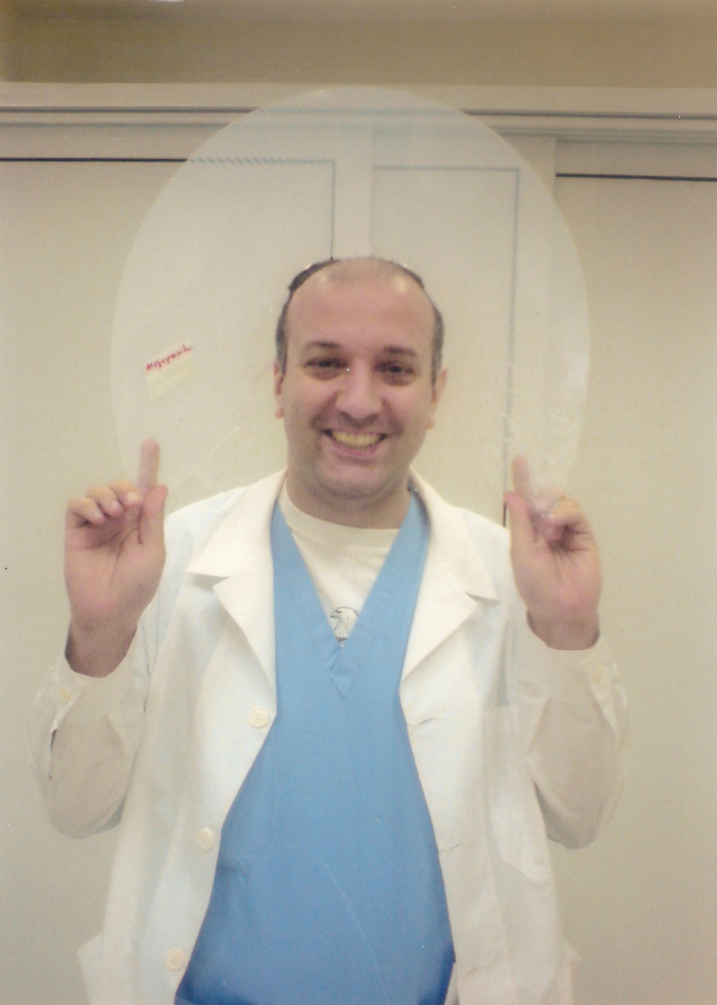
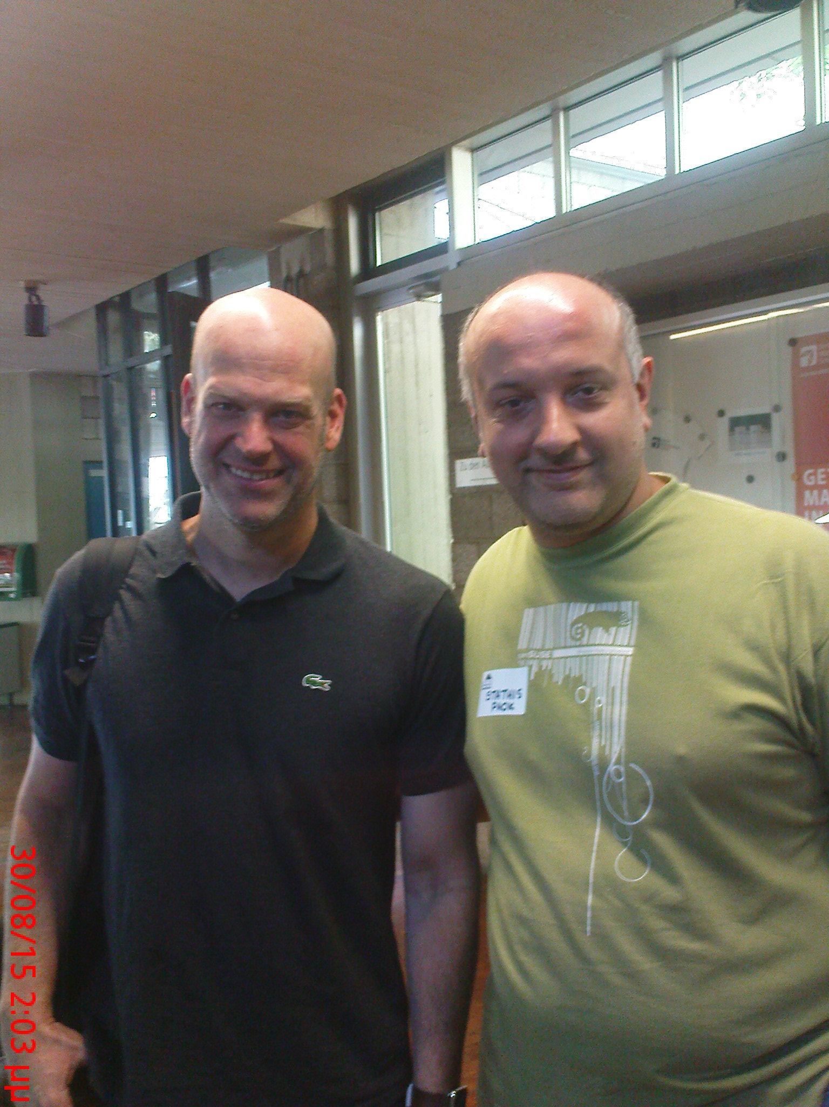
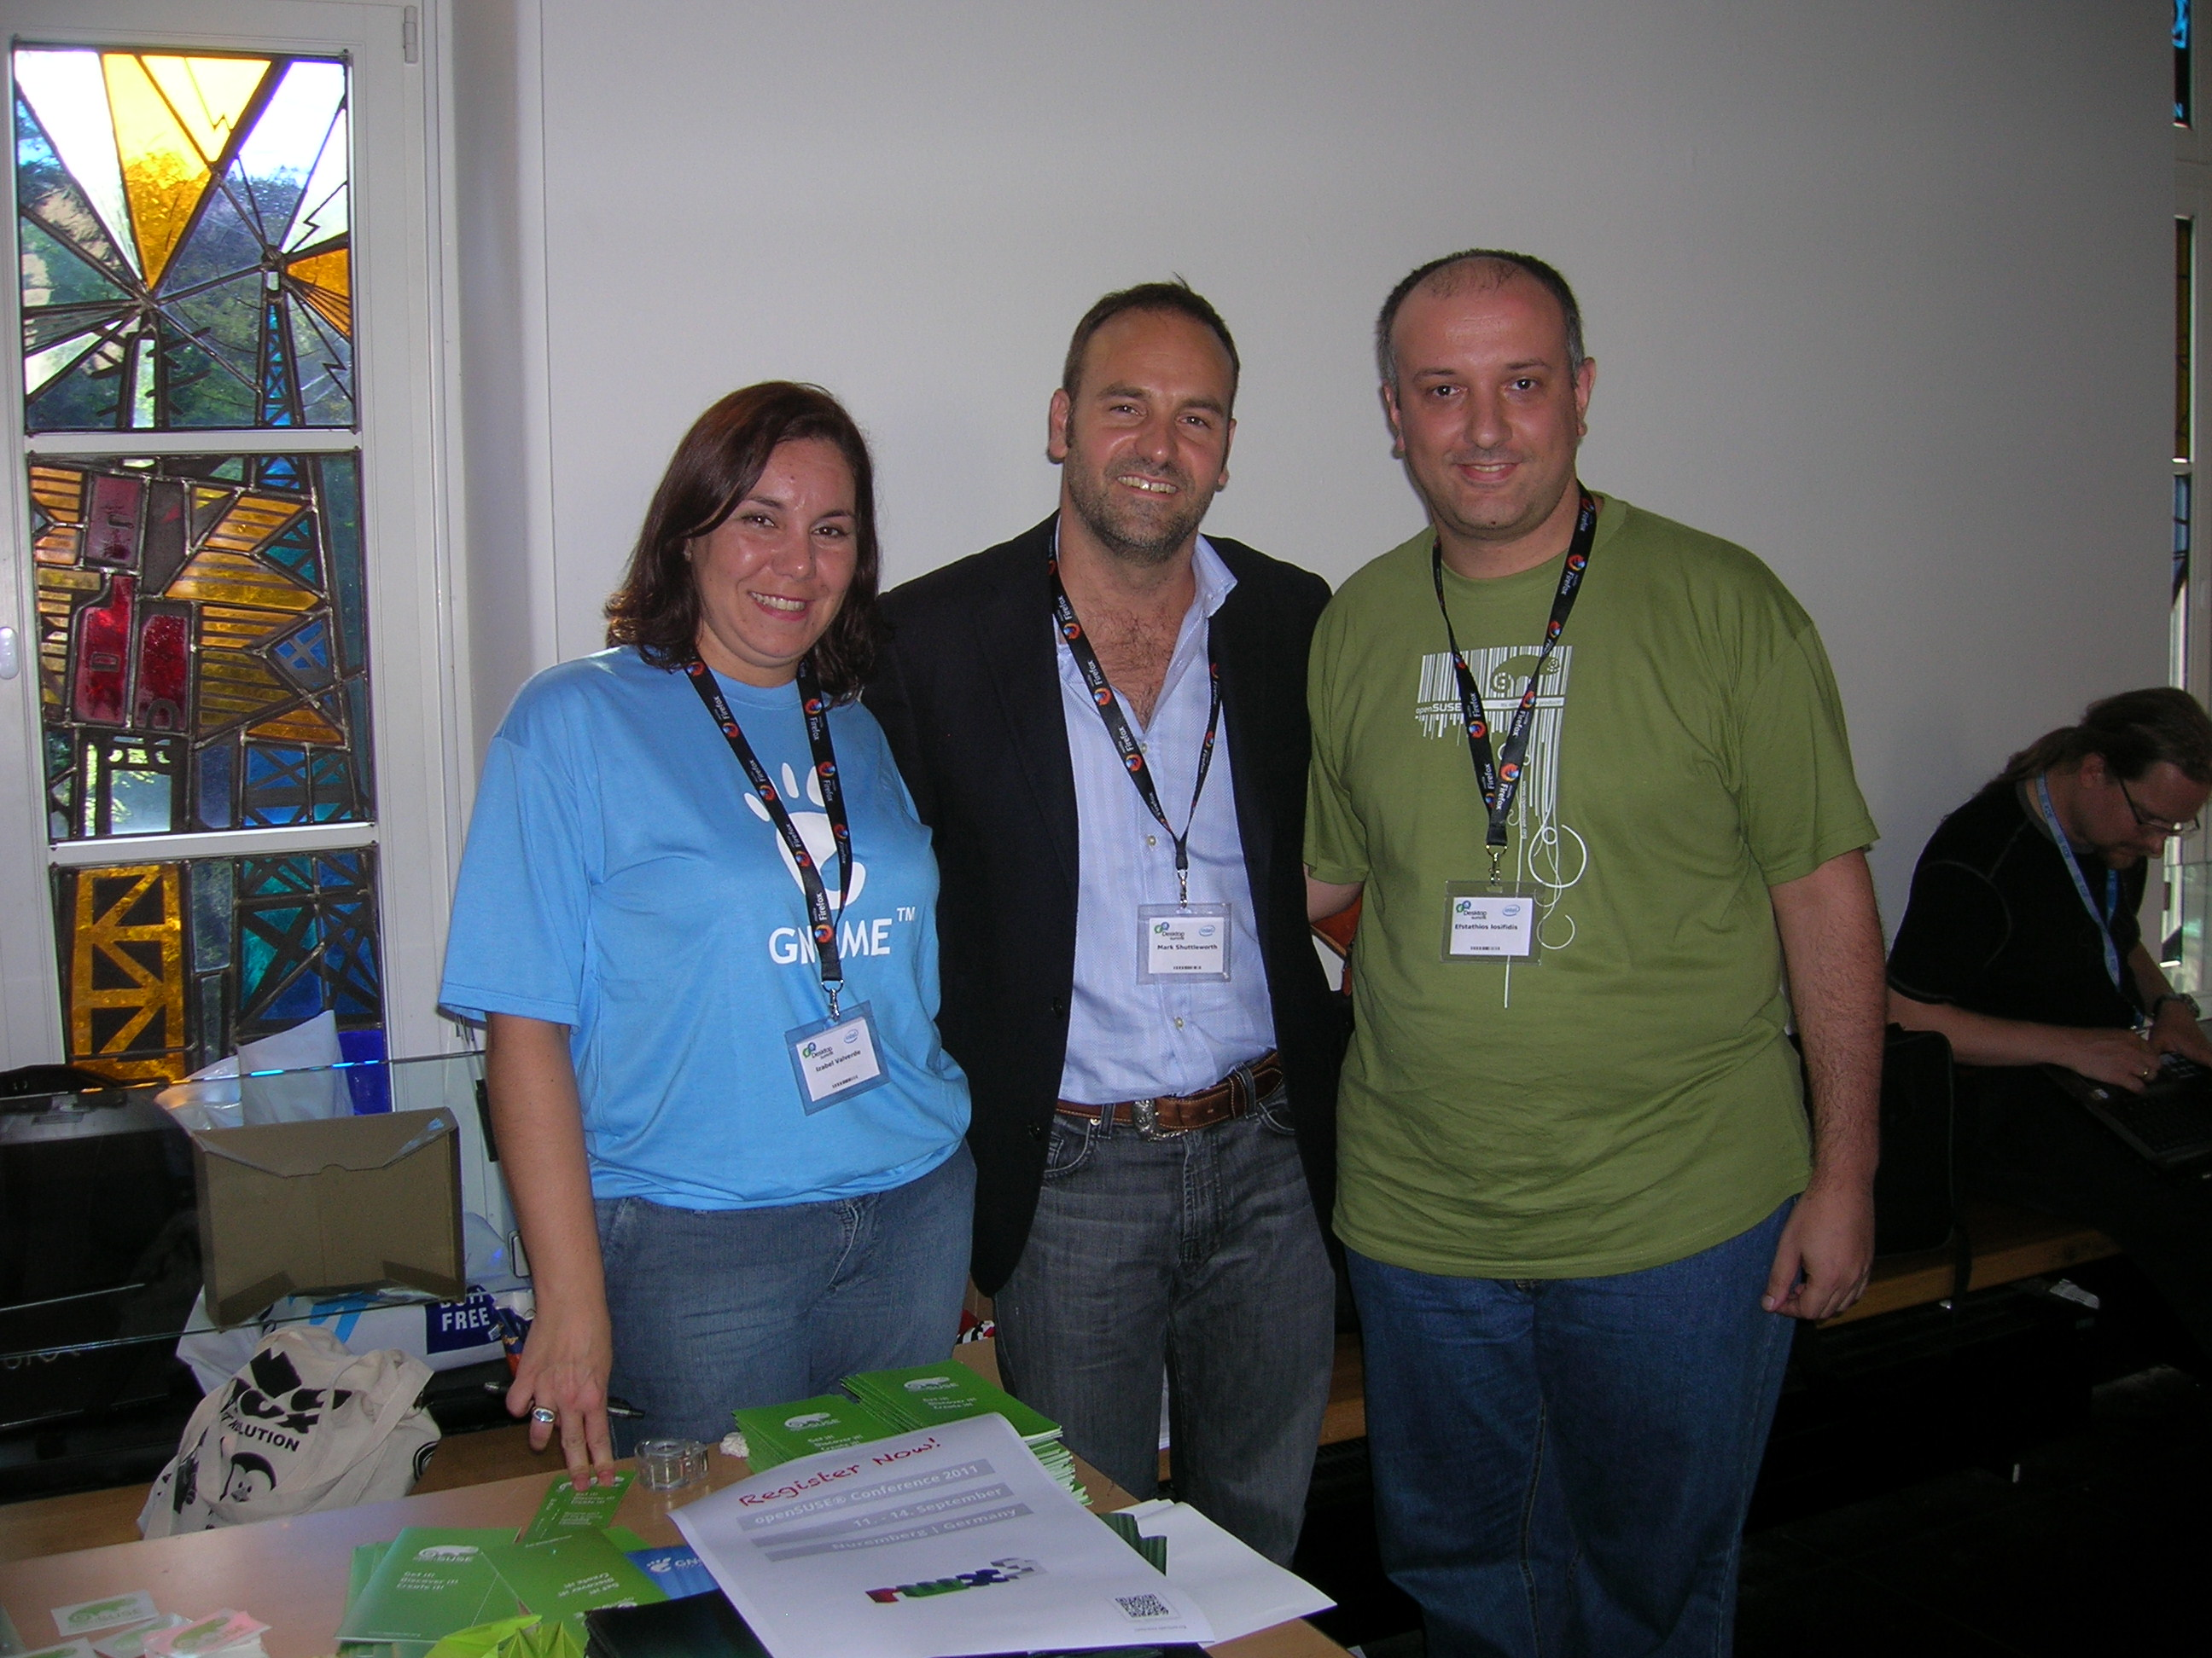
/me
openSUSE member
GNOME Foundation Member
Nextclouder

Slide 4
FOSS ή ΕΛ/ΛΑΚ
Free Software (Ελεύθερο Λογισμικό)
Open Source Software (Λογισμικό Ανοικτού κώδικα)
Άδειες χρήσης GNU/GPL
Ονομασίες open… ή GNU…
Που; Τηλέφωνα, Router, Ιντερνετ, Email, Αυτοκίνητα, Αεροπλάνα, Τράπεζες, Αγορές κλπ.

Slide 5
Διανομές, γραφικά περιβάλλοντα
Διανομές (250+): openSUSE (SUSE), Debian, Ubuntu (Canonical), Fedora (Red Hat), Linux Mint, Arch Linux κλπ
GUI: GNOME, KDE, MATE, XFCE, LXQT, Cinnamon, Enlightement κλπ

Slide 6
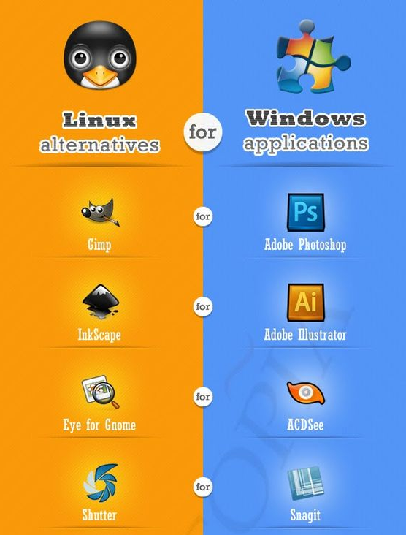
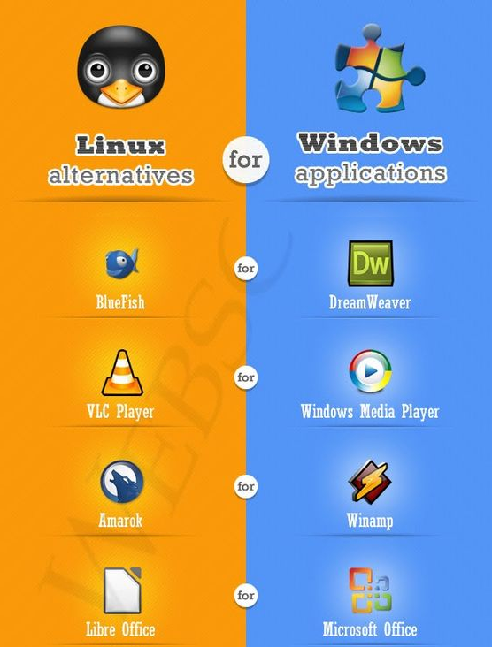
Προγράμματα

Slide 7
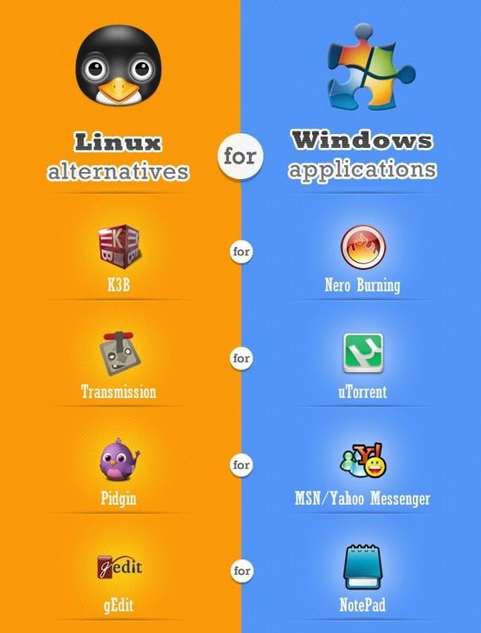

Slide 8
Agenda
GNU/Linux system
Free Software Community
Install and use
Open Build Service + openQA
openSUSE Leap & Tumbleweed

Slide 9
GNU/Linux system

Slide 10
openSUSE
Community developed
Desktop and Servers
Leap or Tumbleweed
RPM based
YaST (Yet another Setup Tool) + zypper
Leap 42.2: LTS Kernel 4.4, KDE Plasma 5.8 (LTS),
GNOME 3.20.2

Slide 11
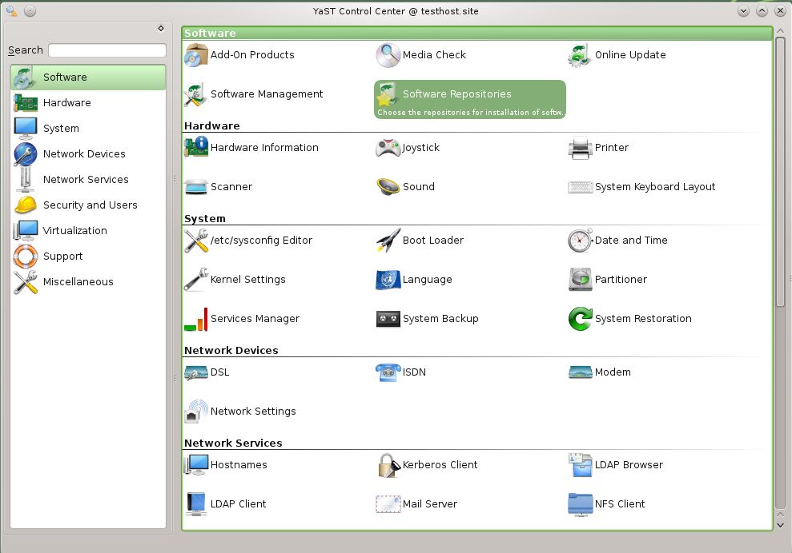

Slide 12
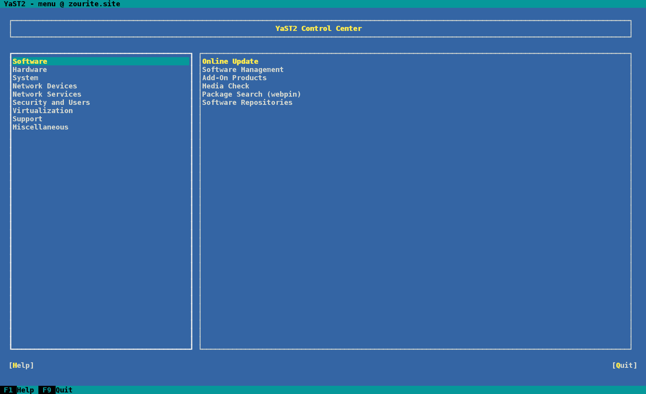

Slide 13
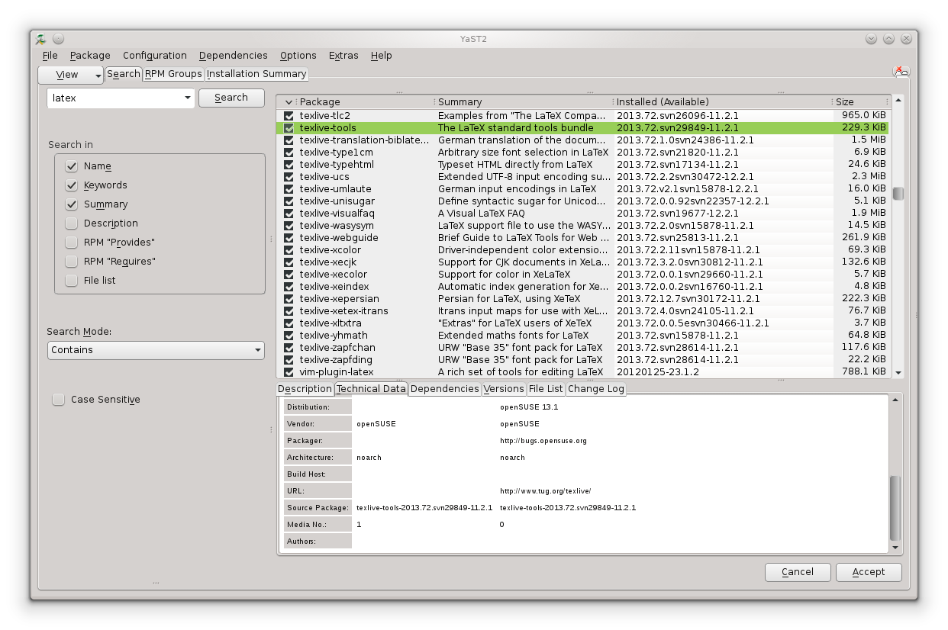

Slide 14
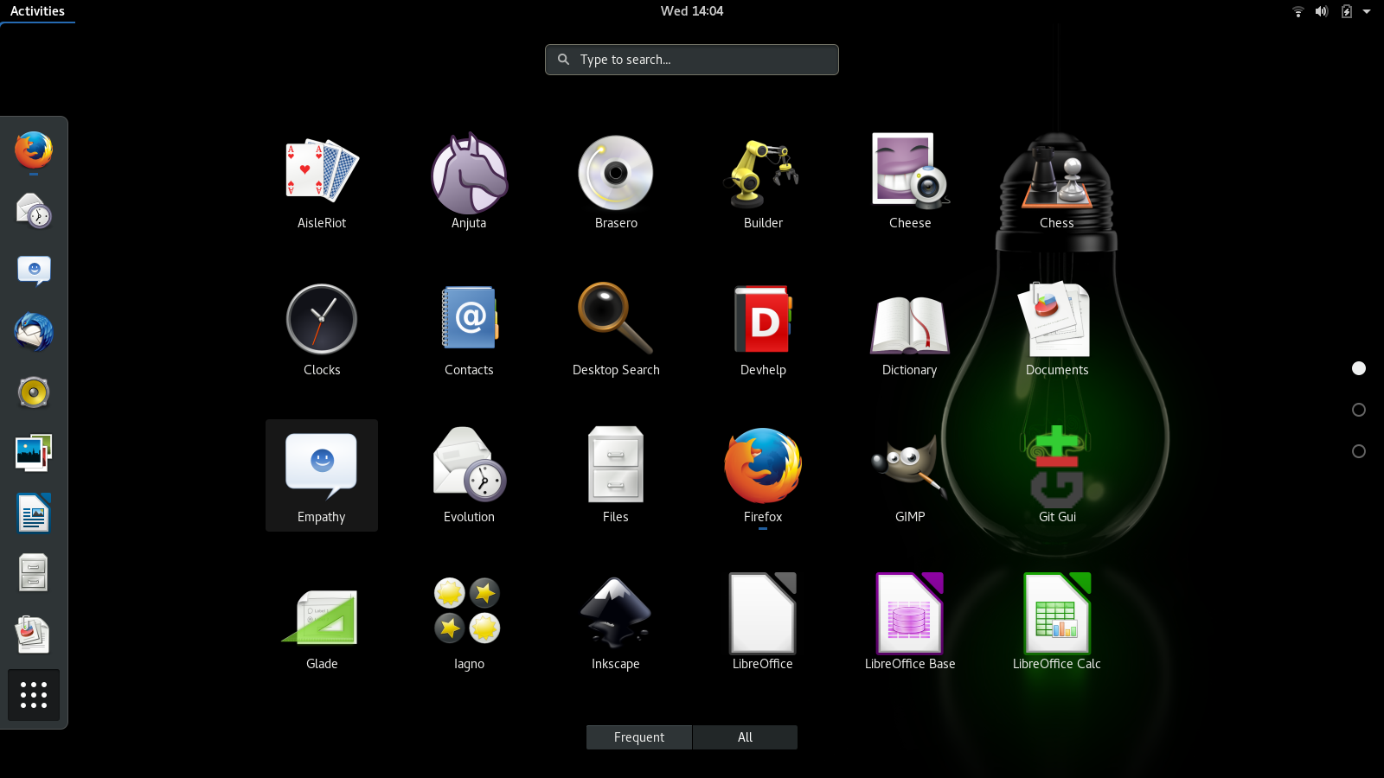

Slide 15
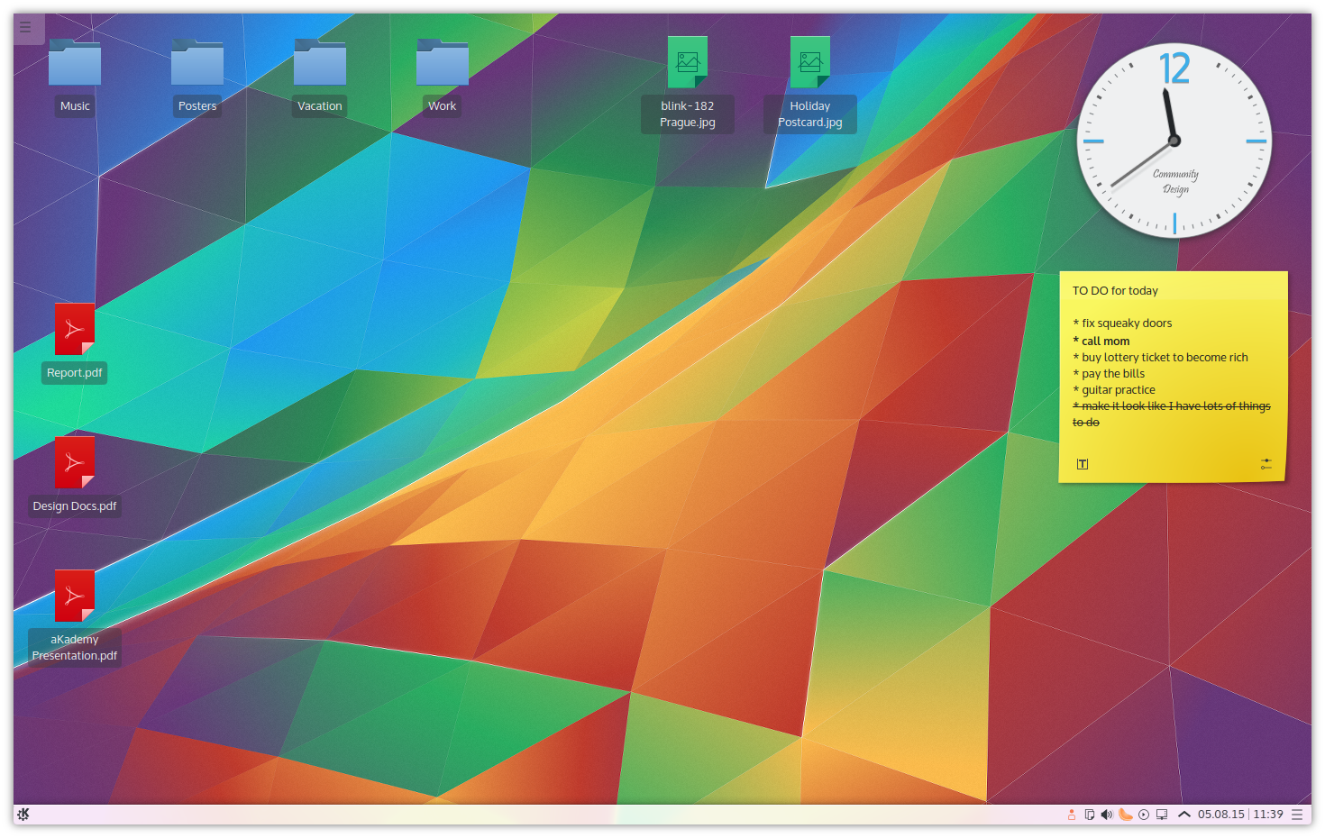

Slide 16
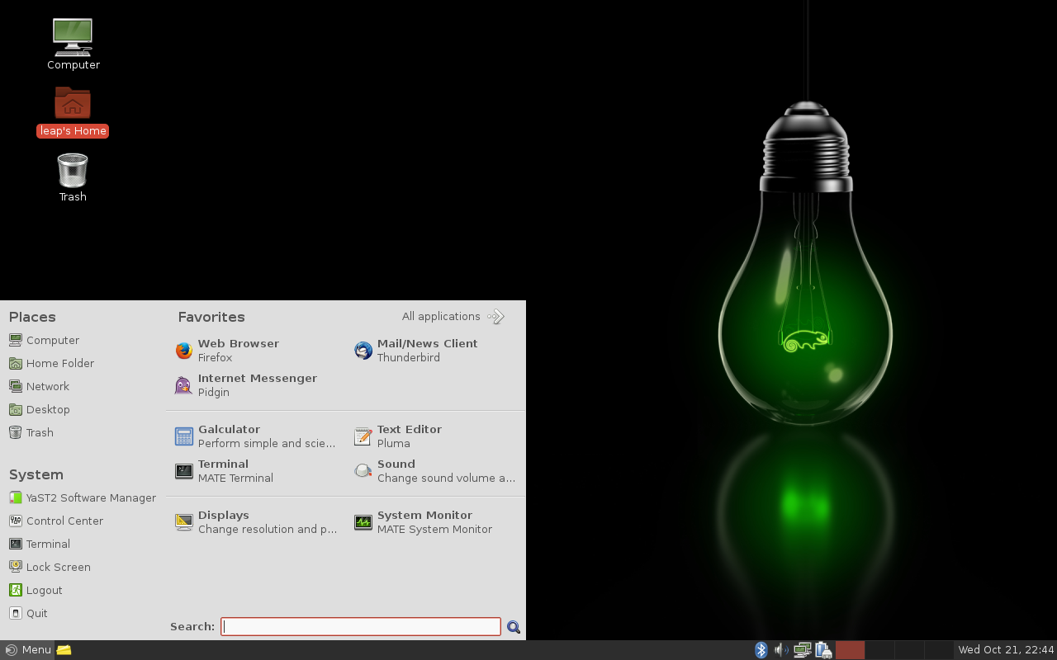

Slide 17


Slide 18
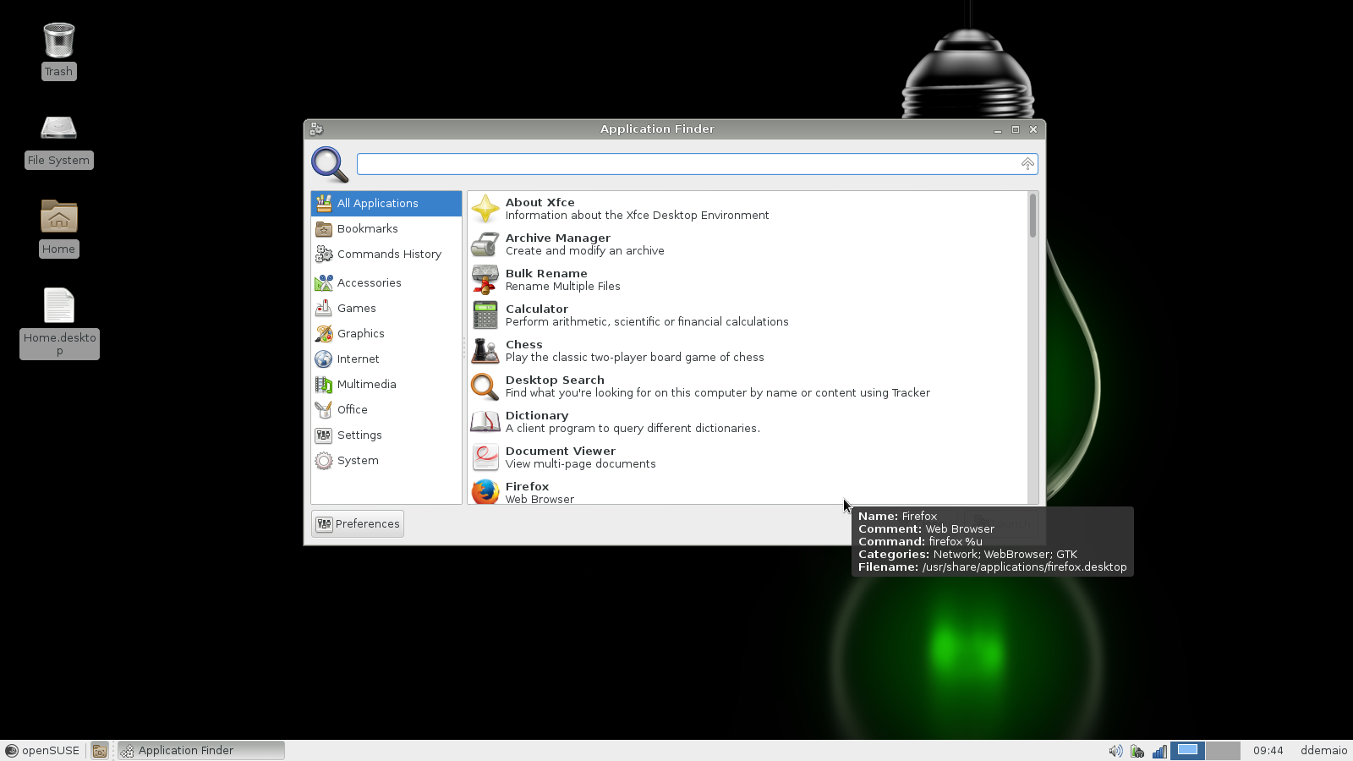

Slide 19


Slide 20
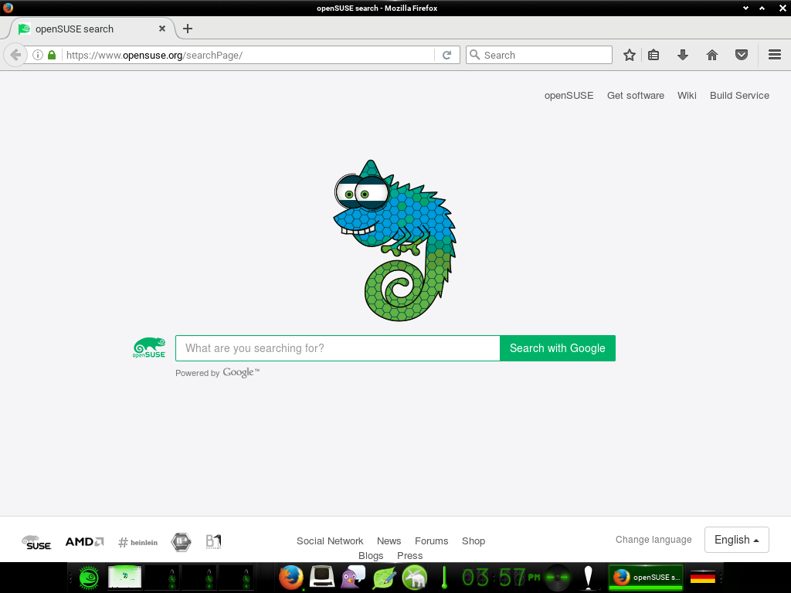

Slide 21
Free Software Community

Slide 22
openSUSE Community
Users, Members and Board
Emails: lists.opensuse.org
Facebook: facebook.opensuse.gr
Twitter: twitter.opensuse.gr
Google Plus: plus.opensuse.gr
Forum: forums.opensuse.gr
IRC channel: #opensuse-el

Slide 23
openSUSE Conference
Every year
Community meet together
Travel Support Program

Slide 24
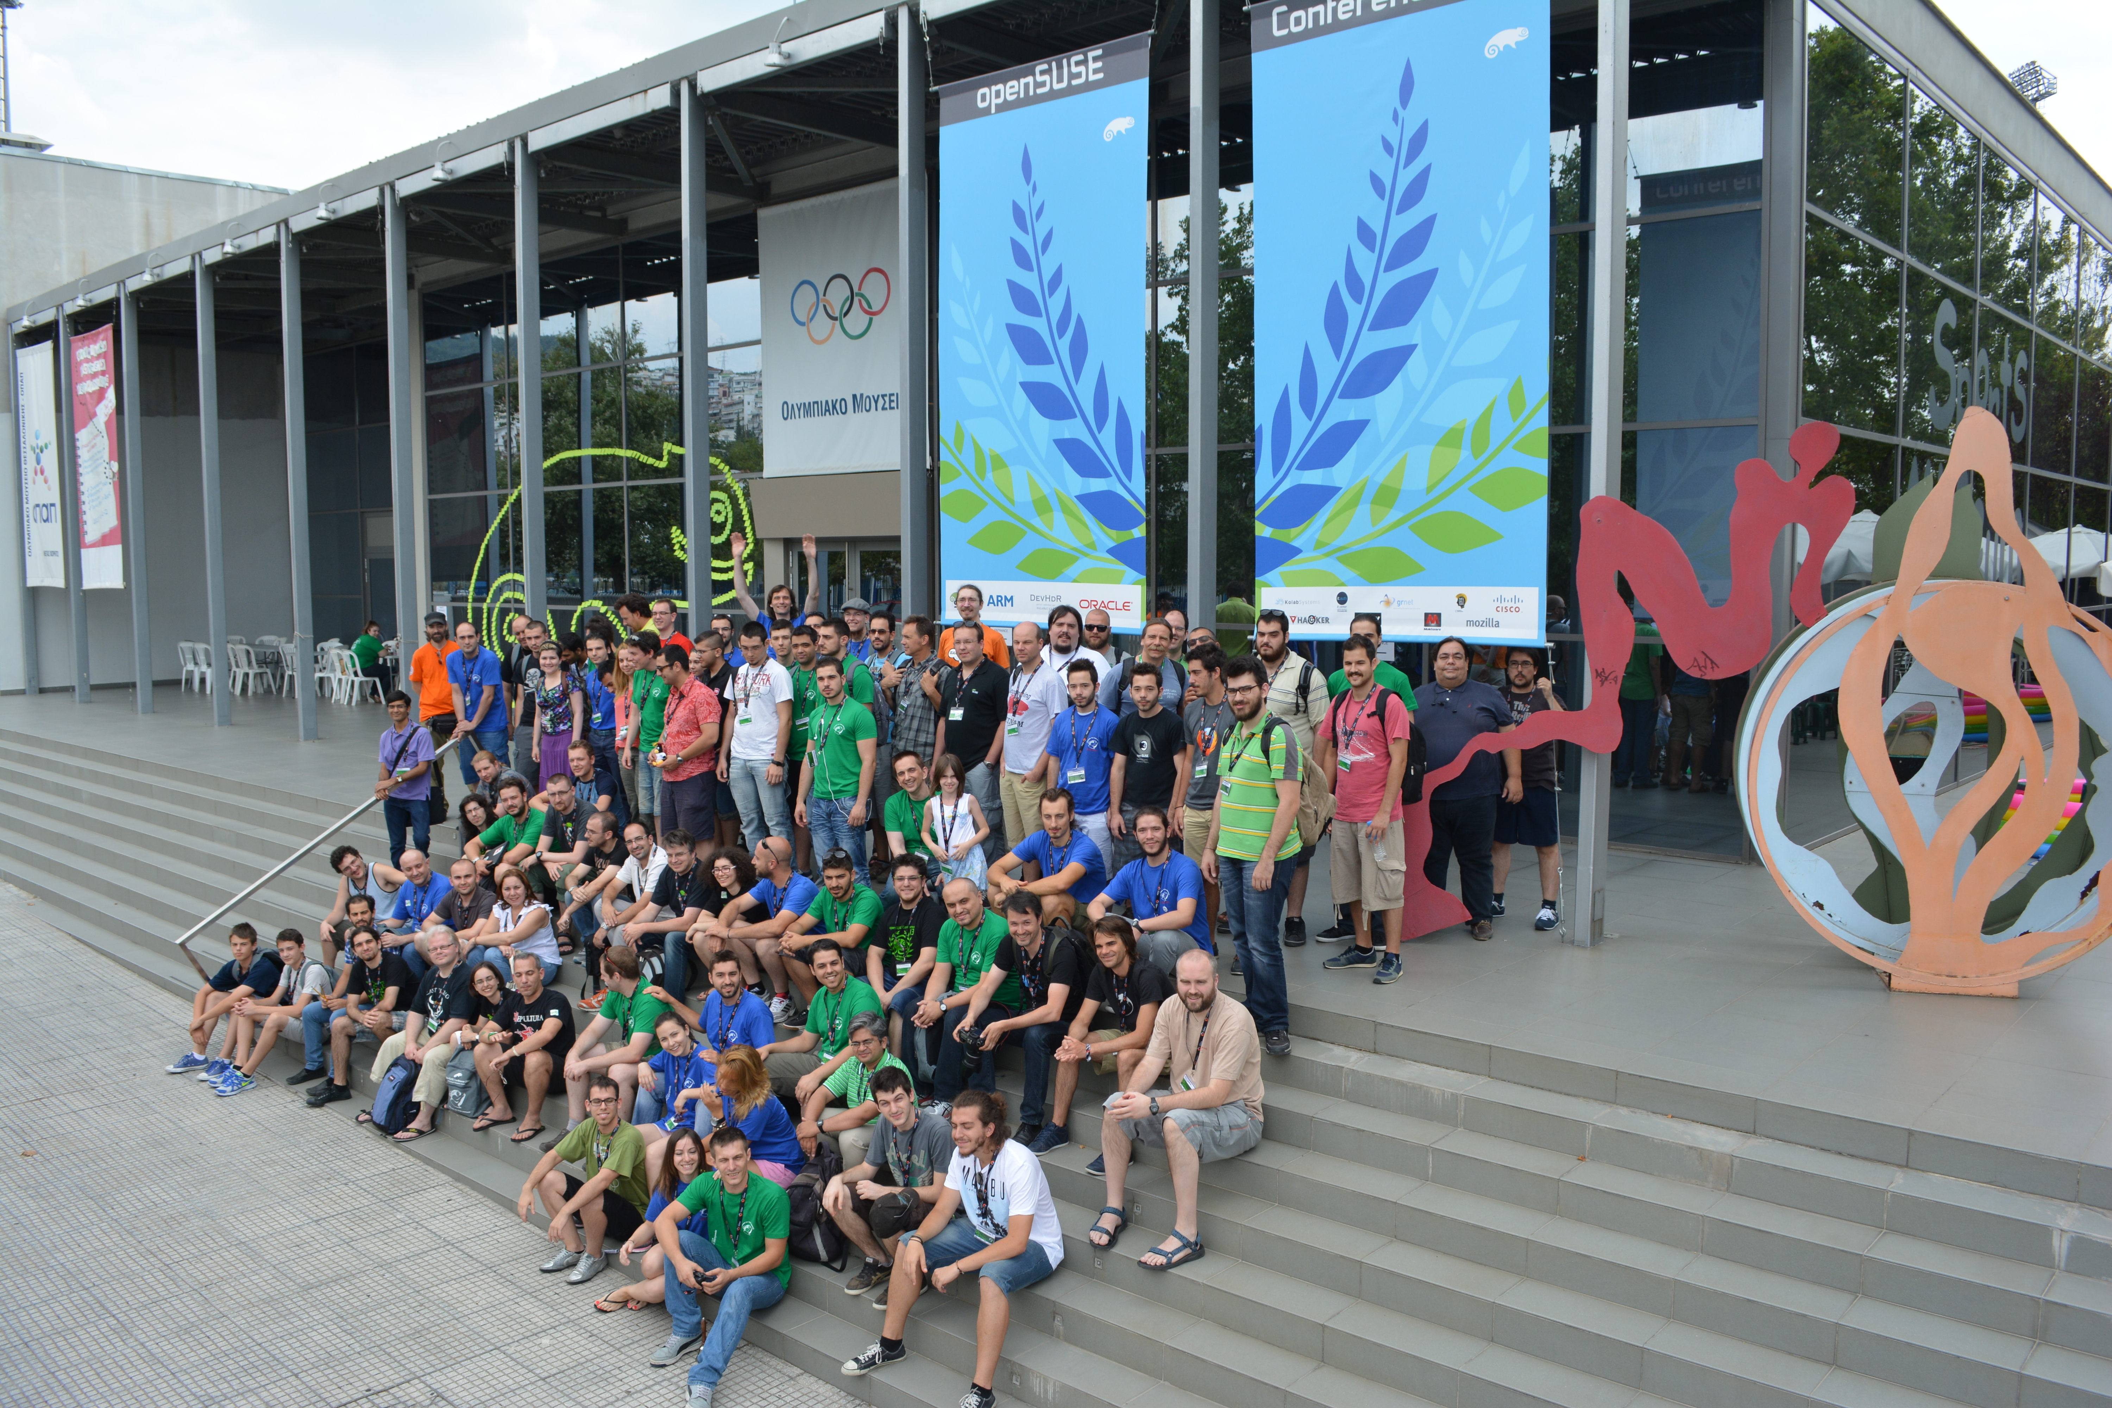

Slide 25
Εγκατάσταση και χρήση

Slide 26
MYTH BUSTERS...
ΠΡΟΒΛΗΜΑΤΙΣΜΟΣ:
Δεν θέλω να χρησιμοποιήσω Linux γιατί είναι δύσκολο. Tα πάντα γίνονται από το τερματικό και θέλει πολύ διαβασμα.

Slide 27
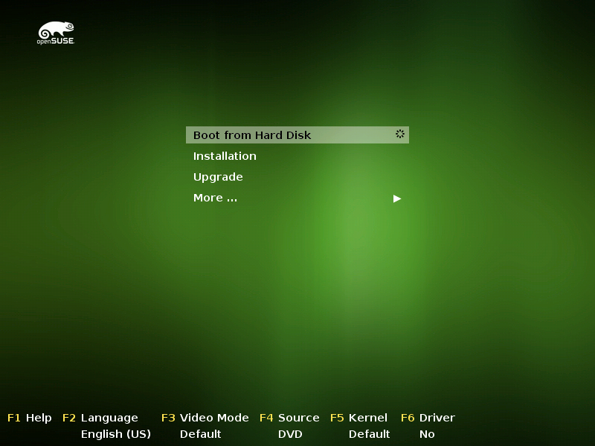

Slide 28


Slide 29
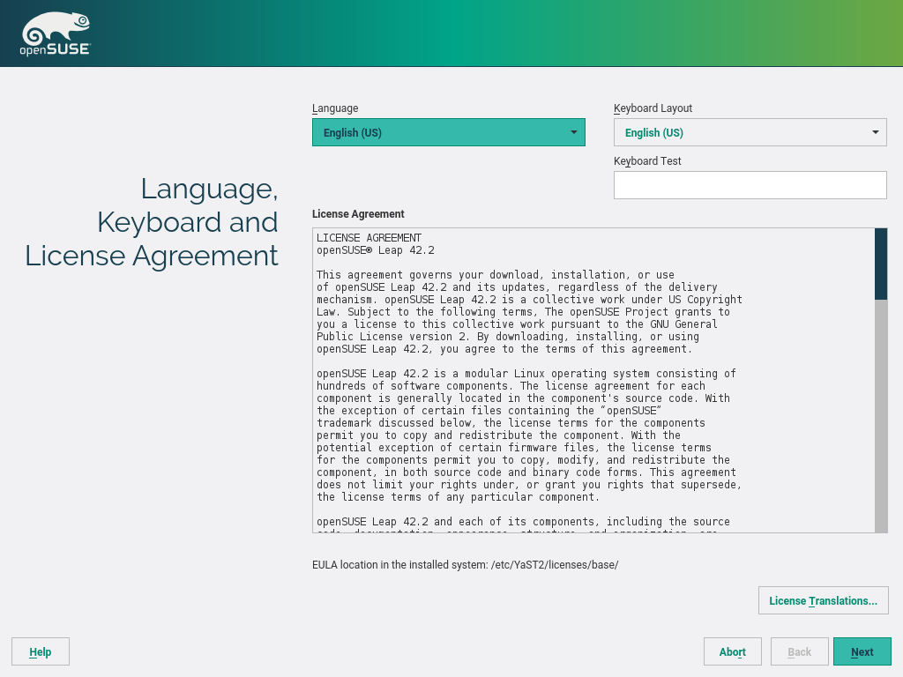

Slide 30
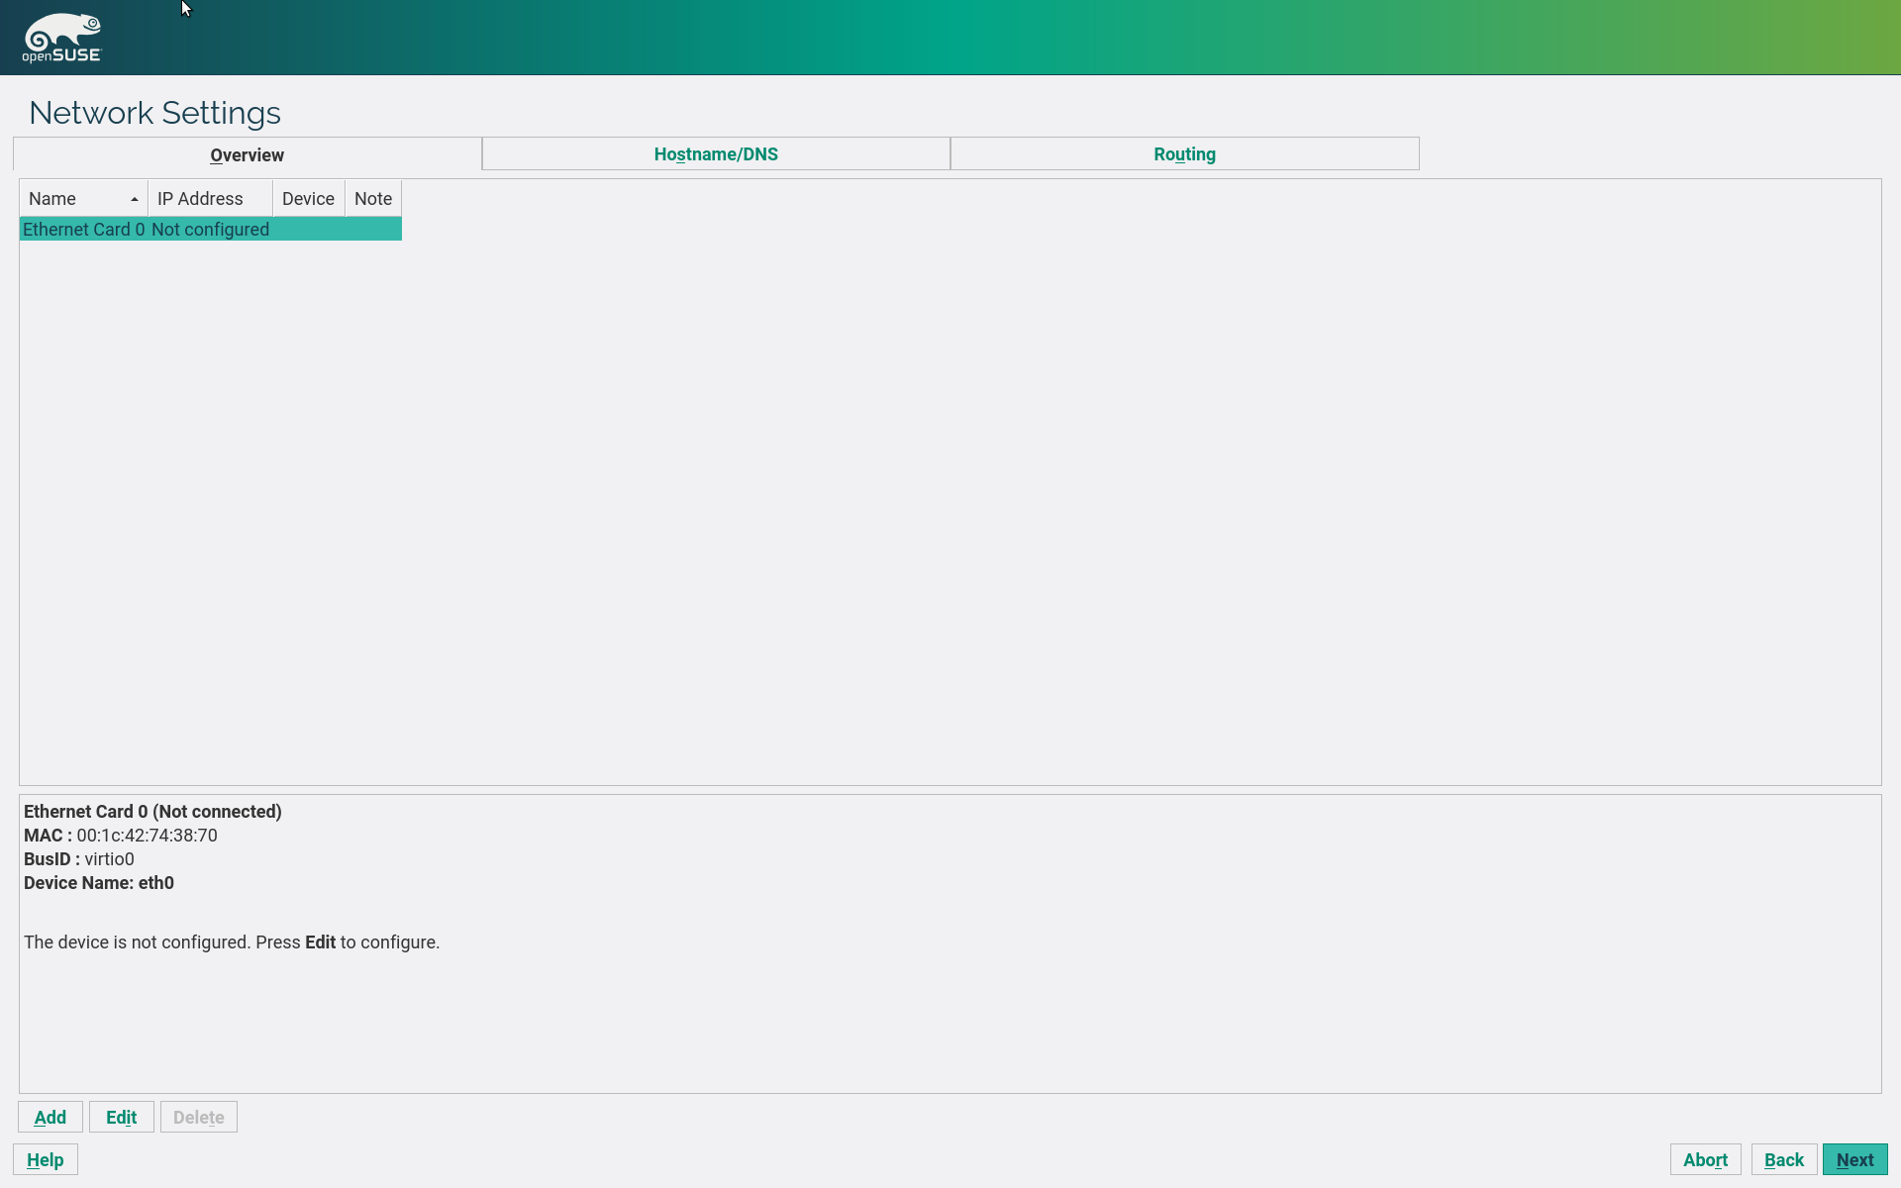

Slide 31
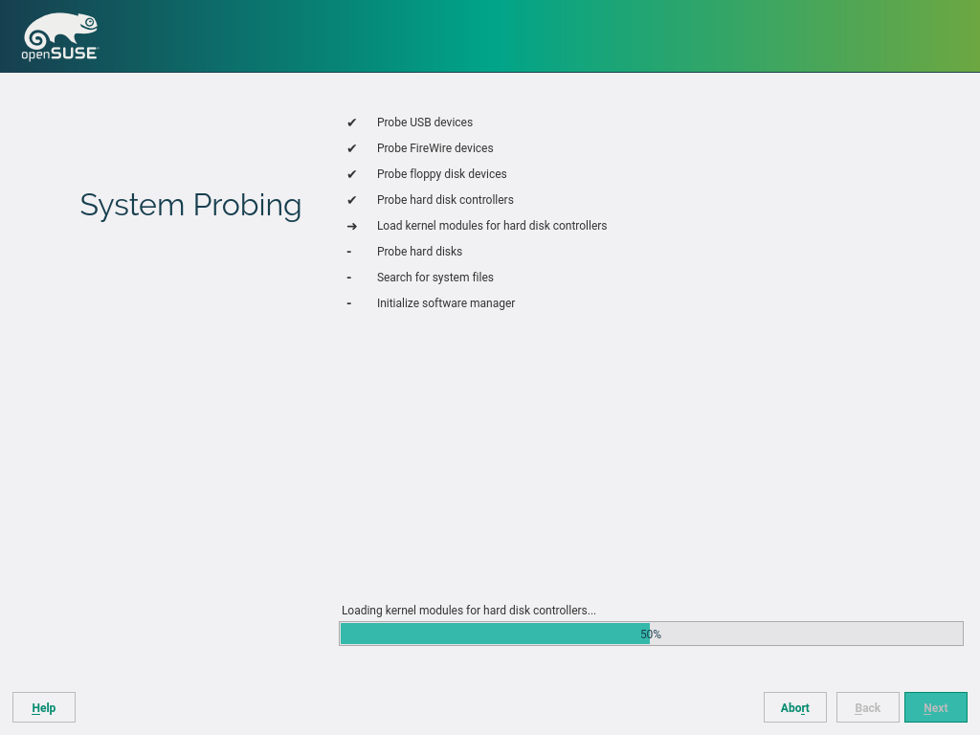

Slide 32
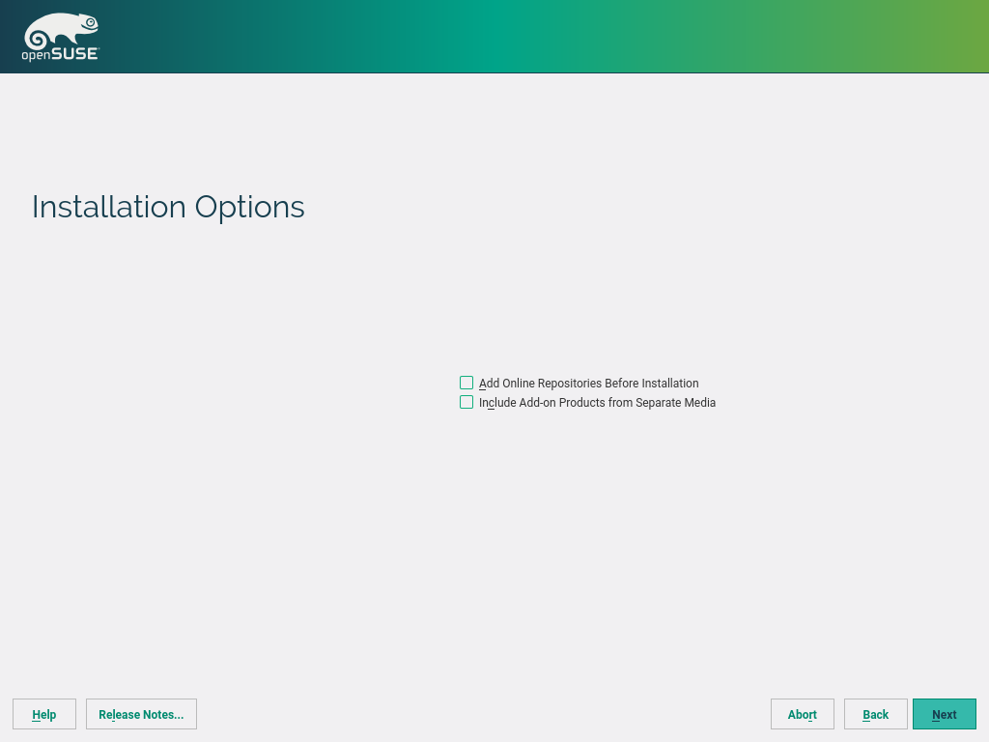

Slide 33
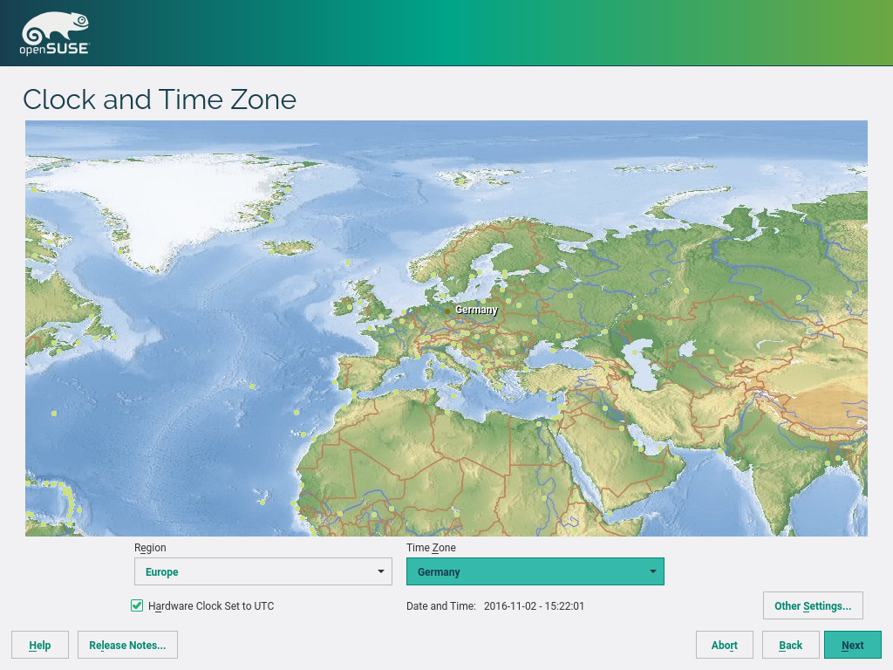

Slide 34
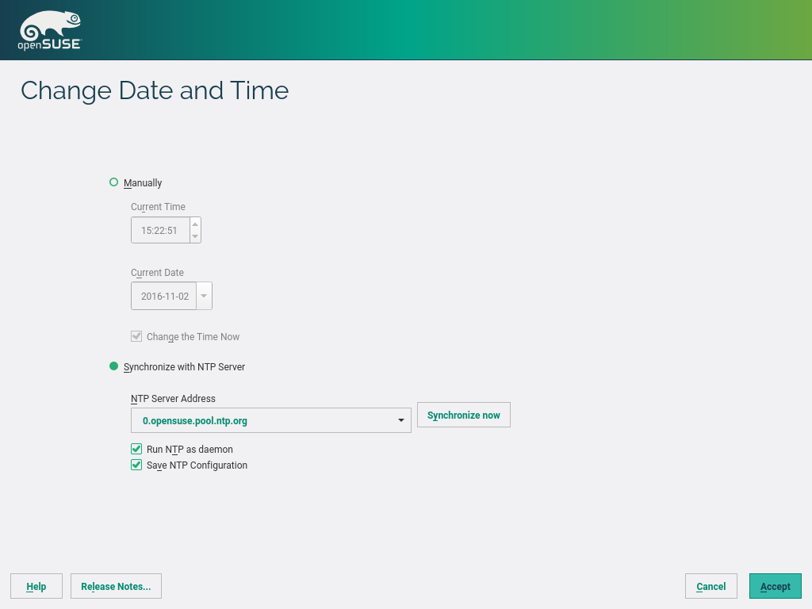

Slide 35
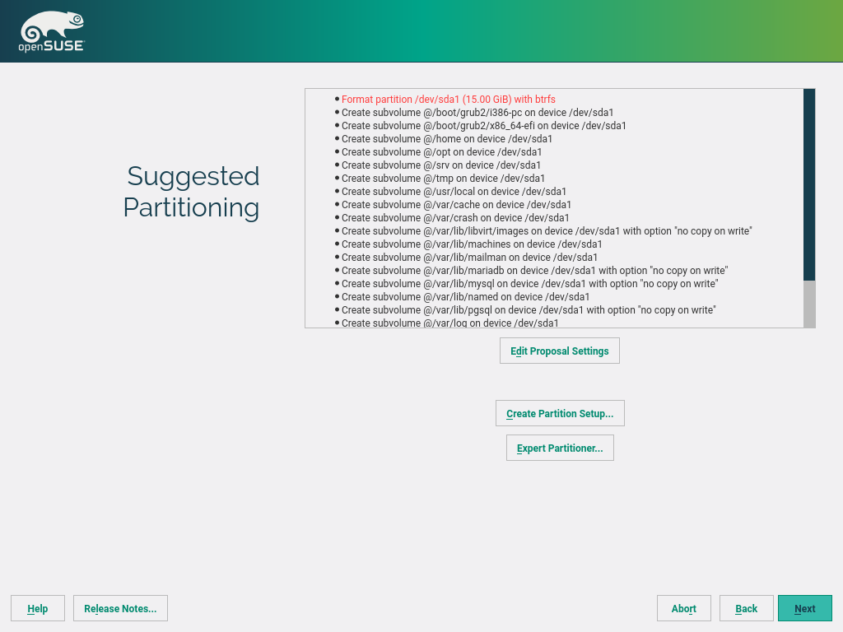

Slide 36
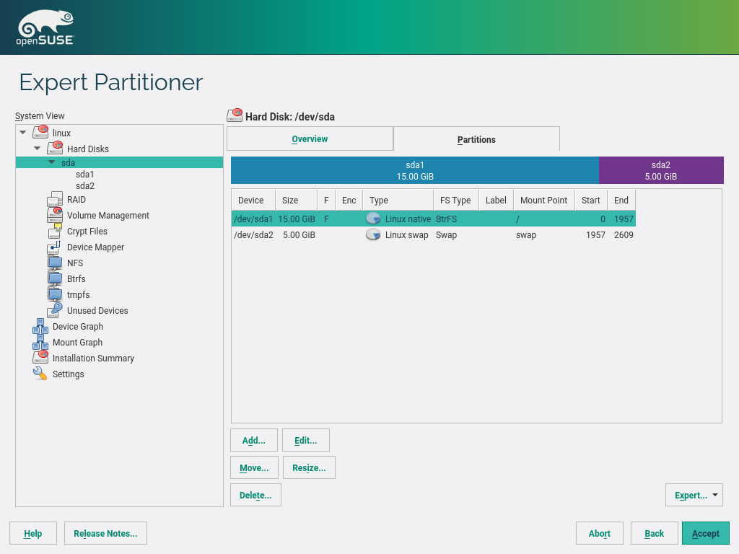

Slide 37
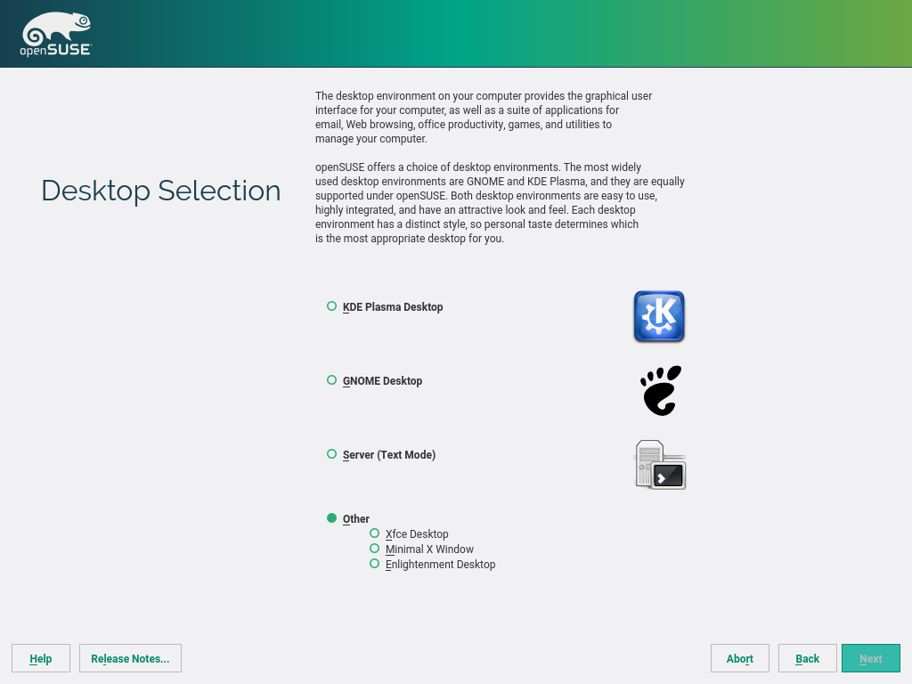

Slide 38
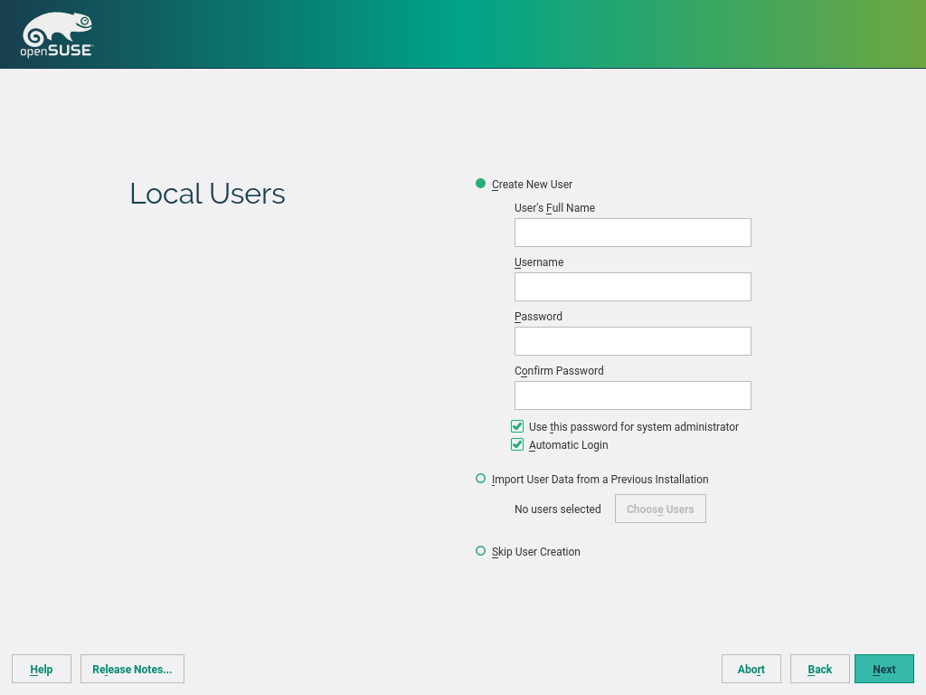

Slide 39
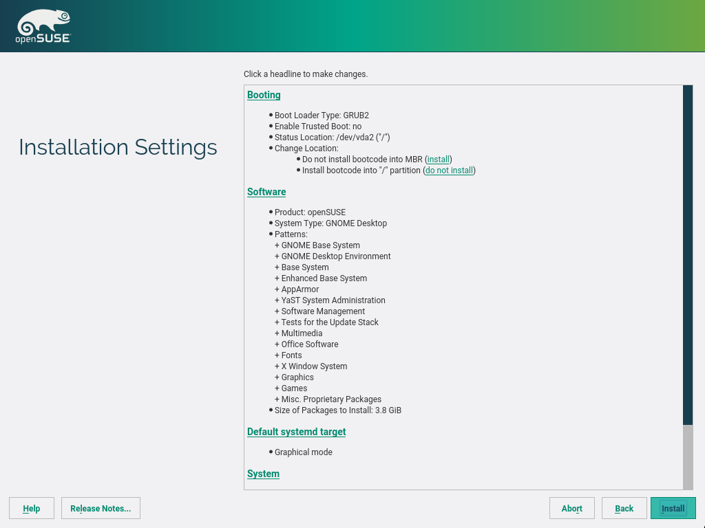

Slide 40
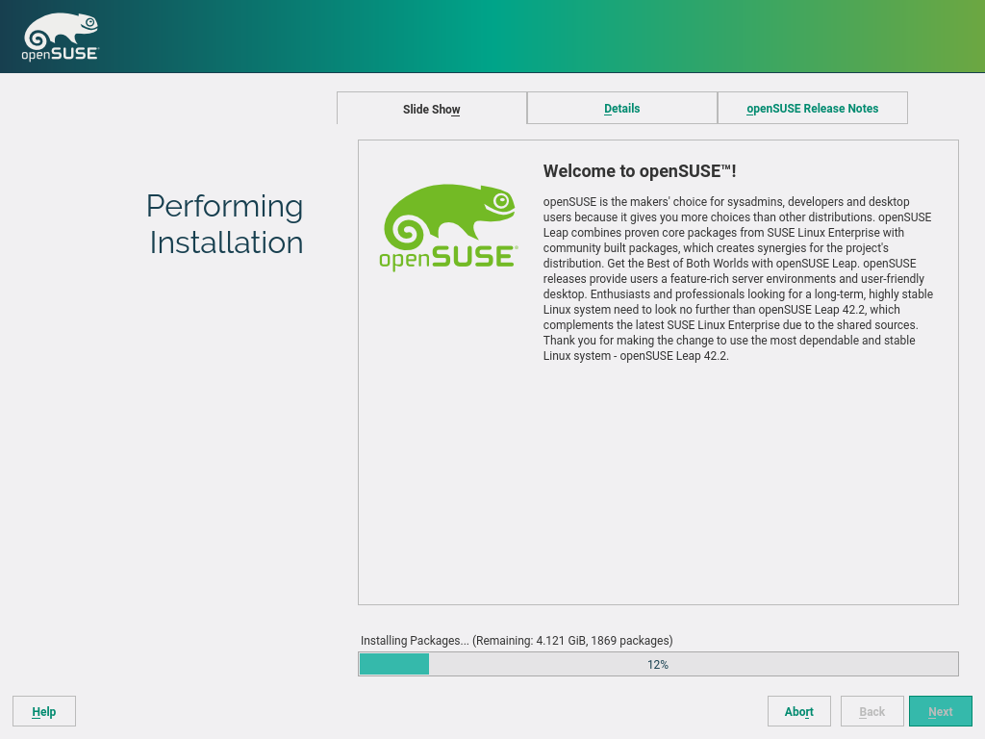

Slide 41
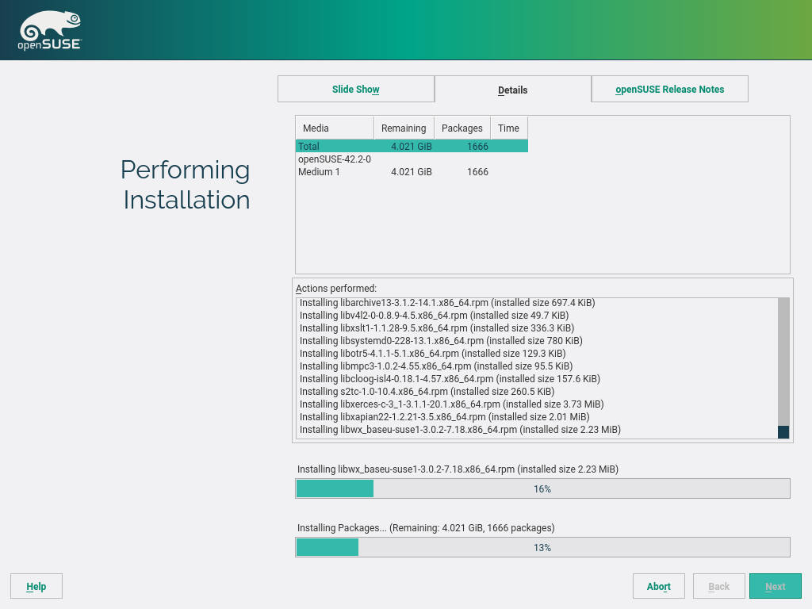

Slide 42
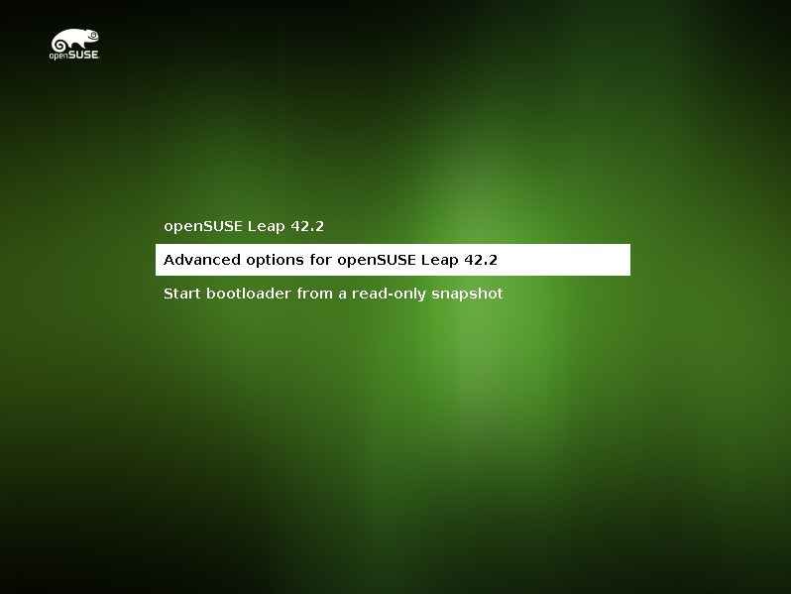

Slide 43
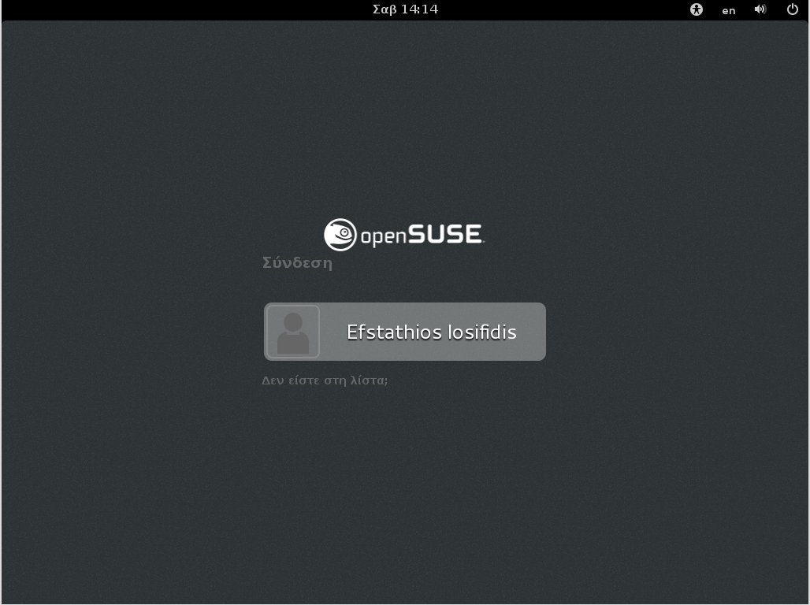


Slide 44
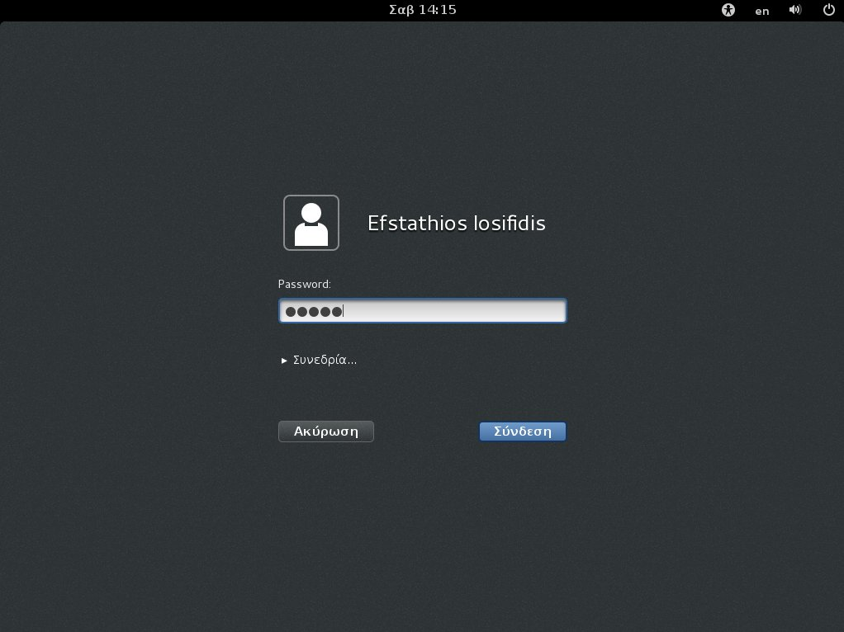

Slide 45
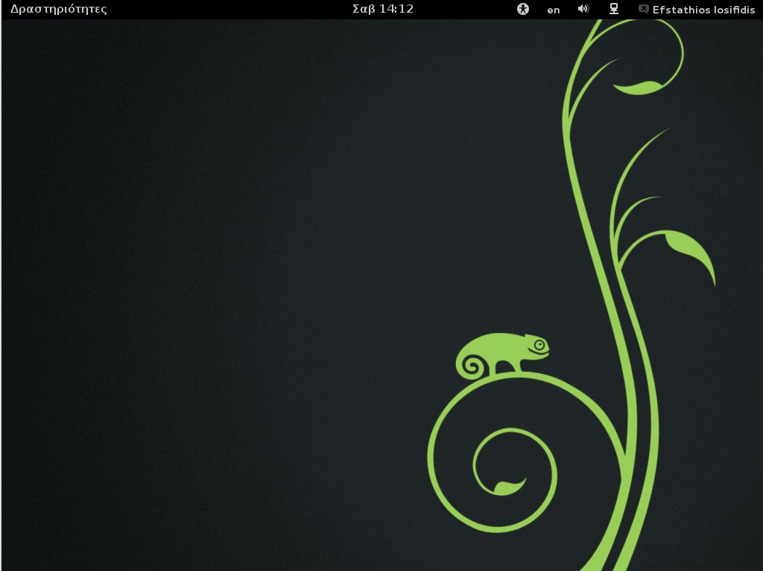

Slide 46
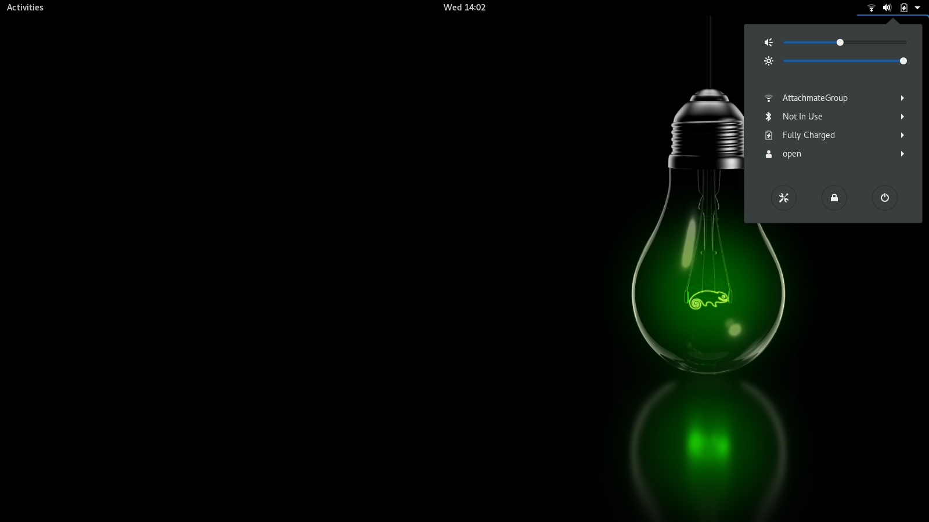

Slide 47
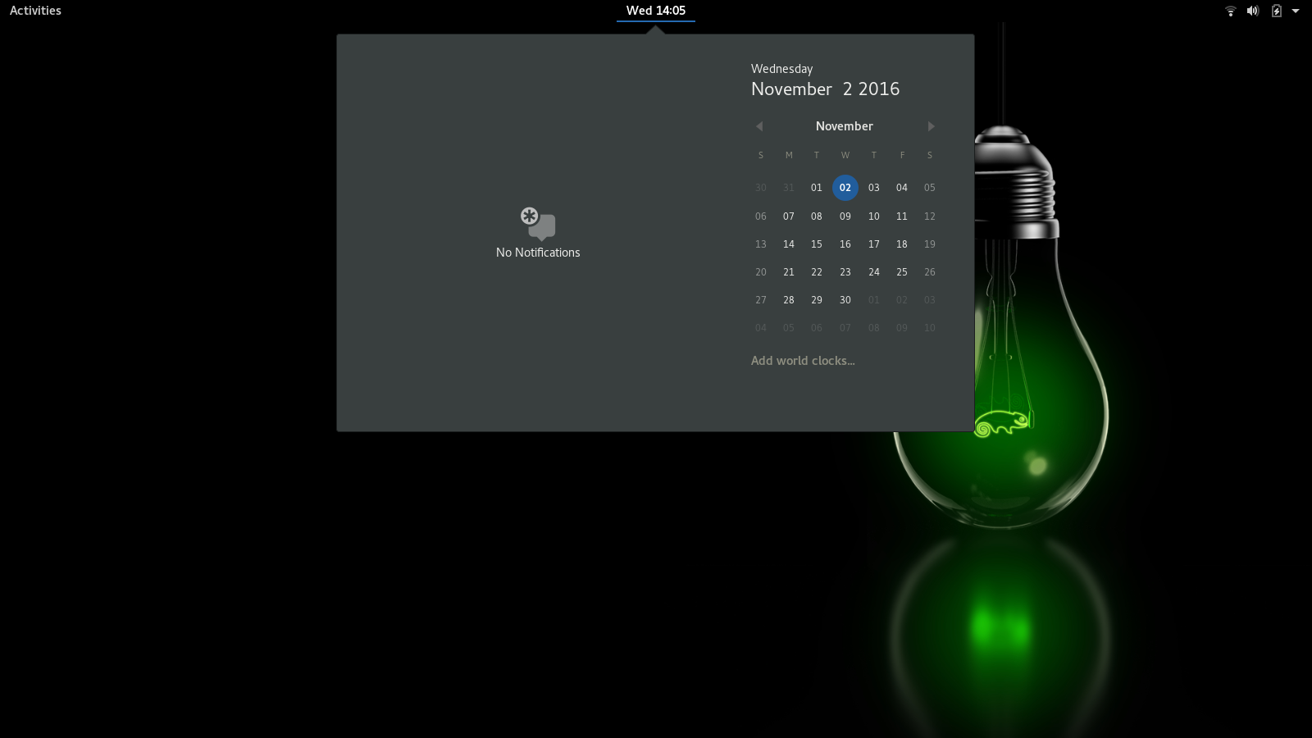

Slide 48
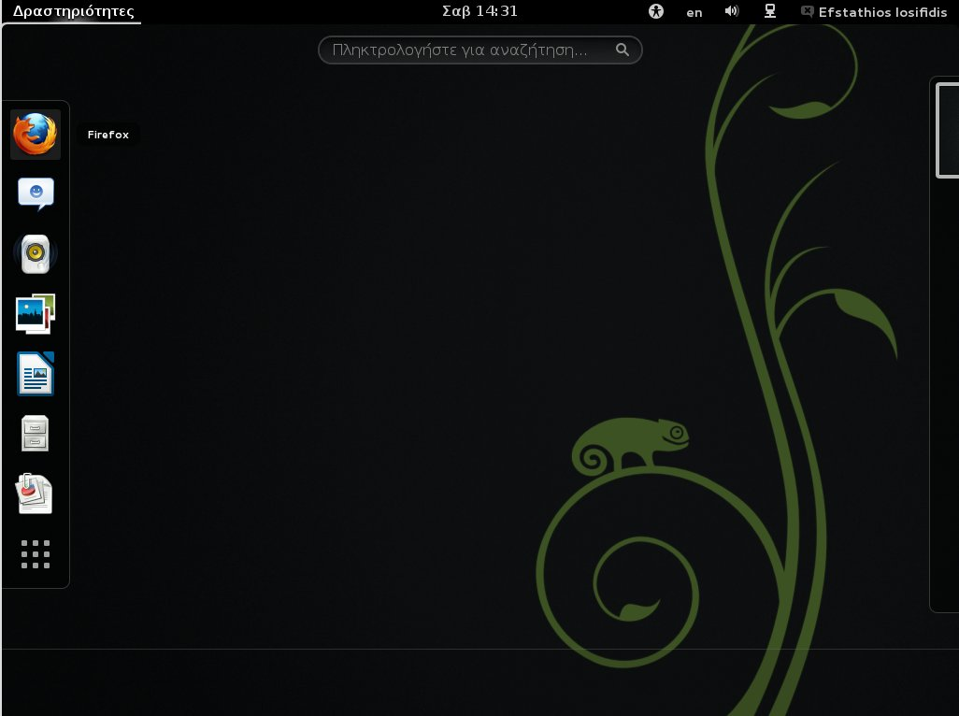

Slide 50
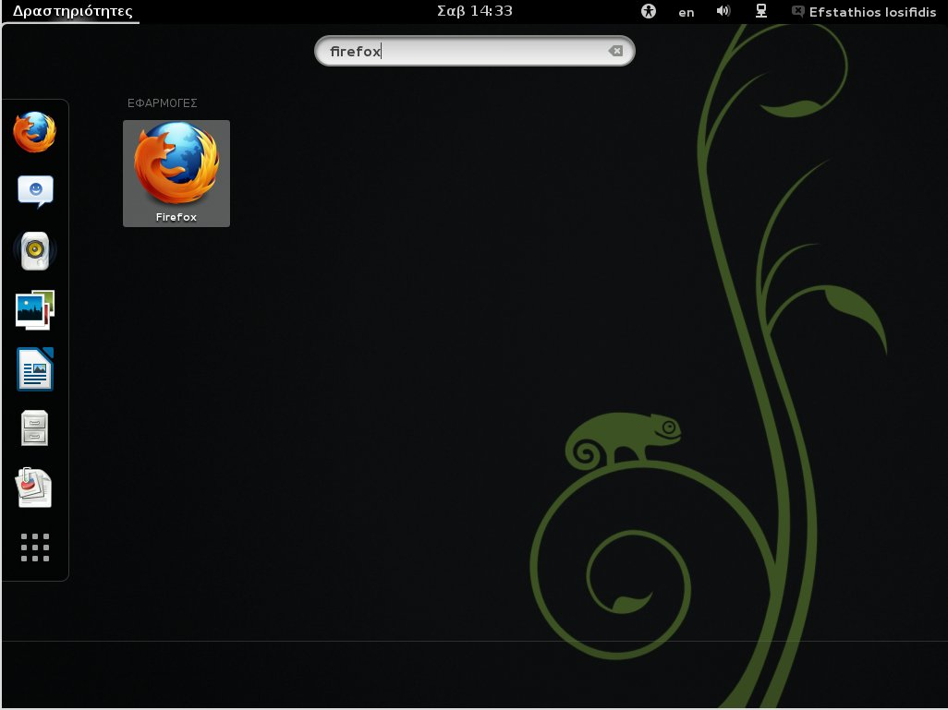

Slide 51
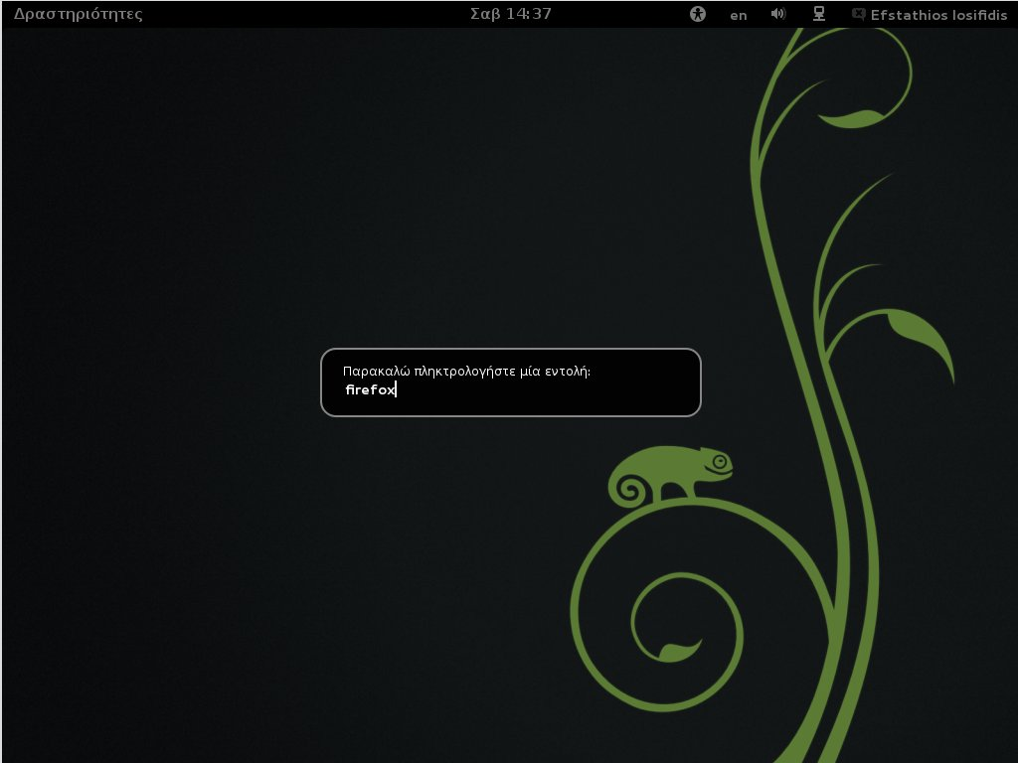

Slide 52
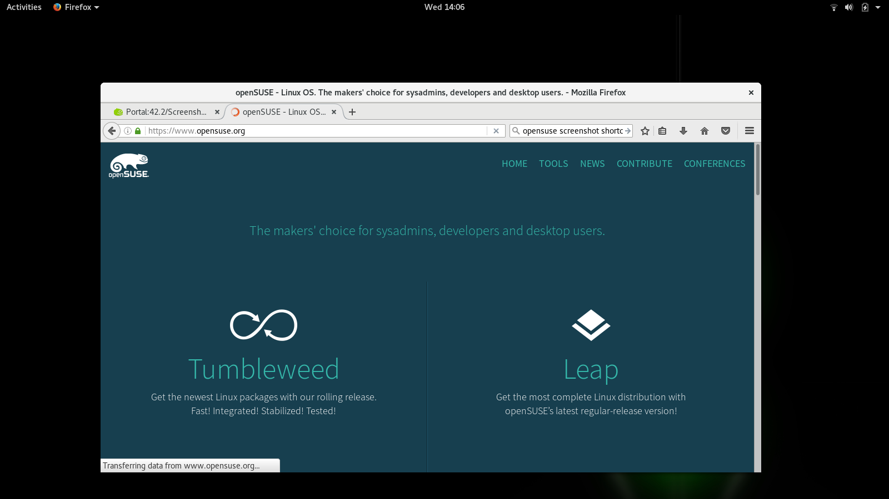

Slide 53
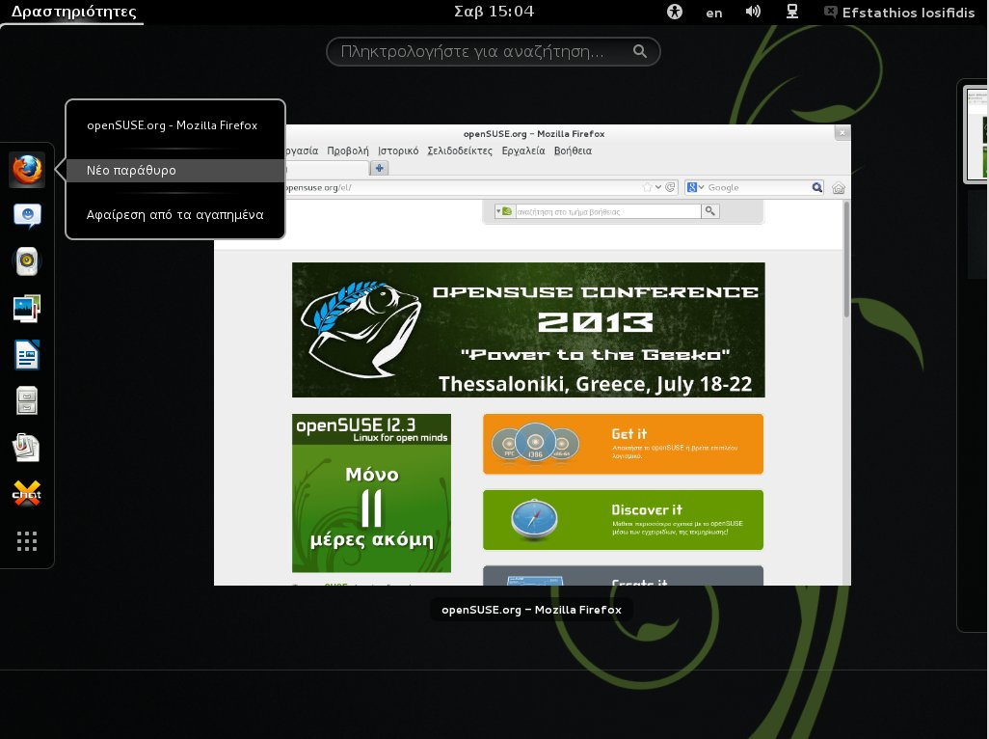

Slide 54
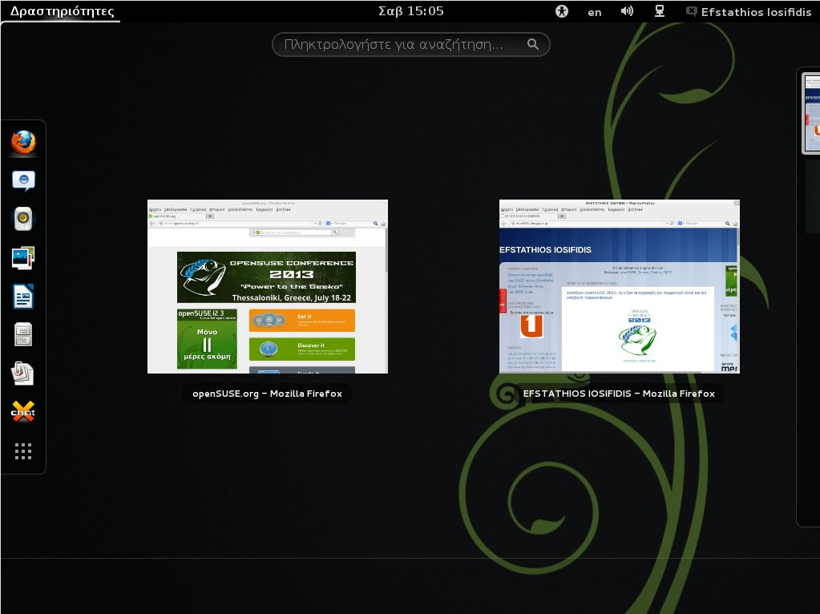

Slide 55
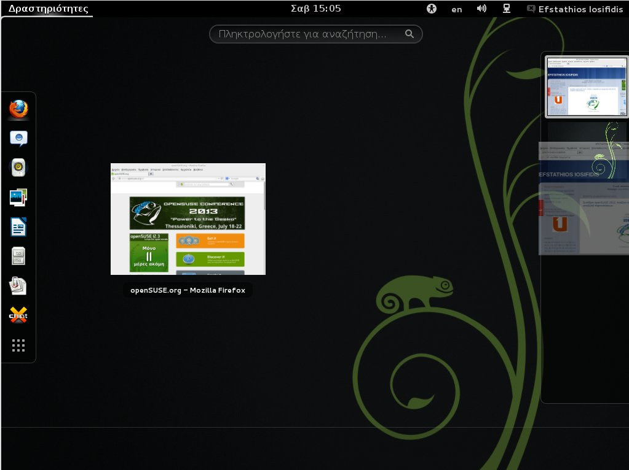

Slide 56
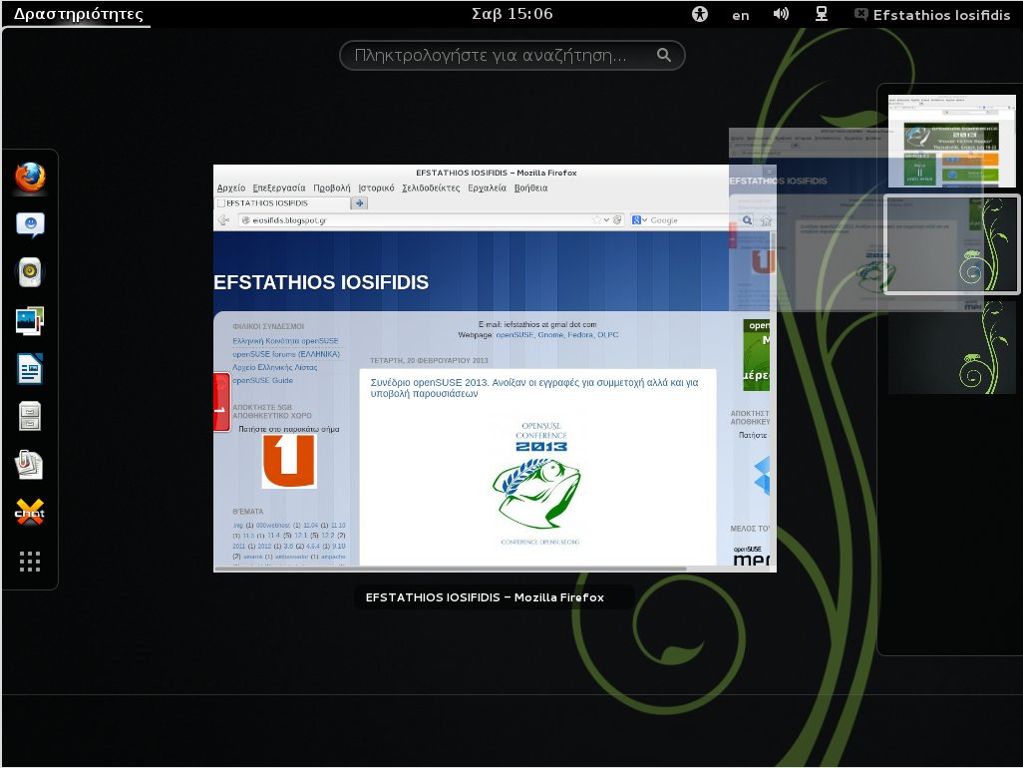

Slide 57

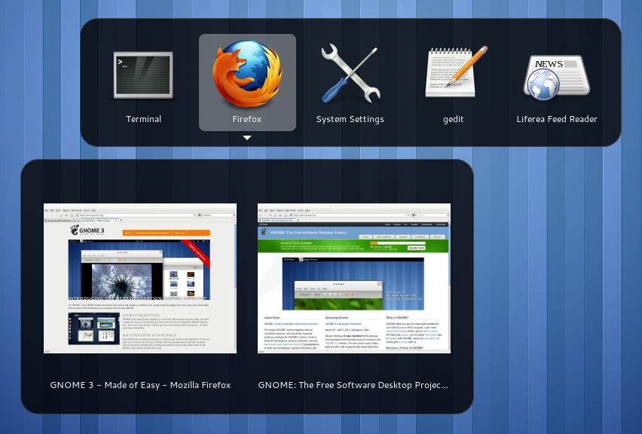

Slide 58
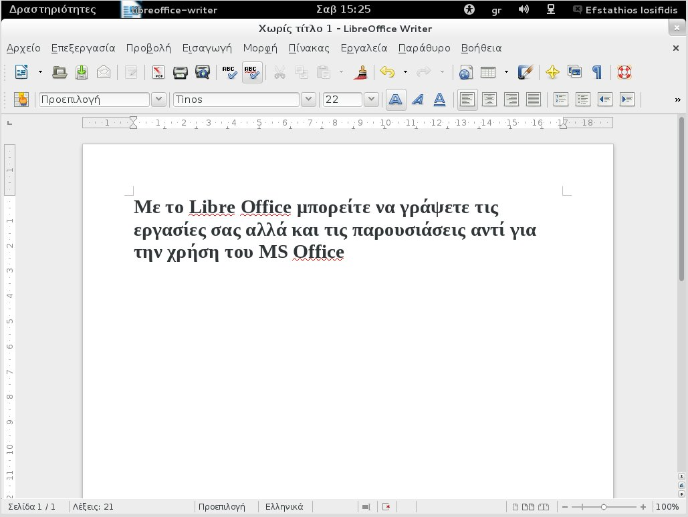

Slide 59
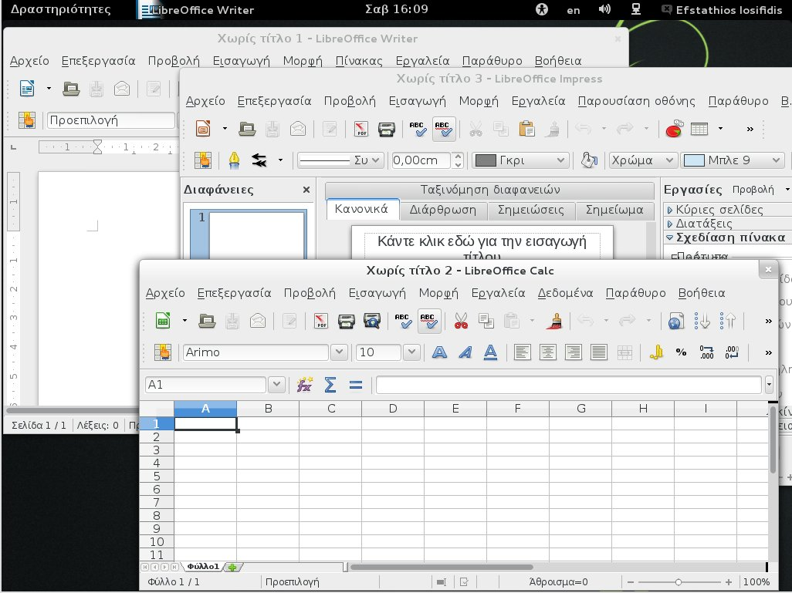

Slide 60
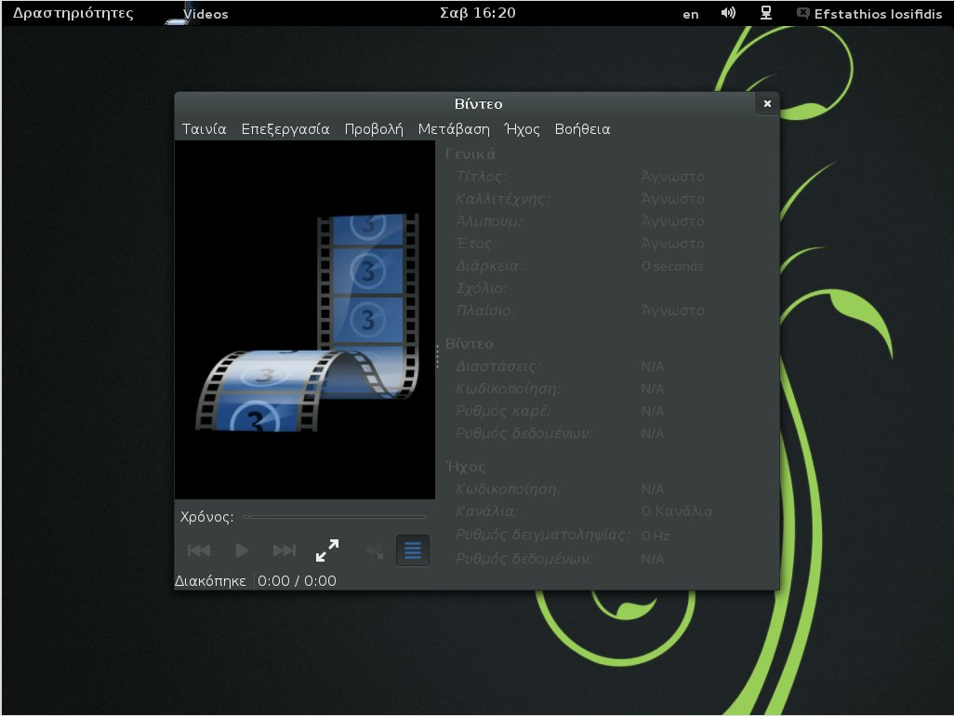

Slide 61
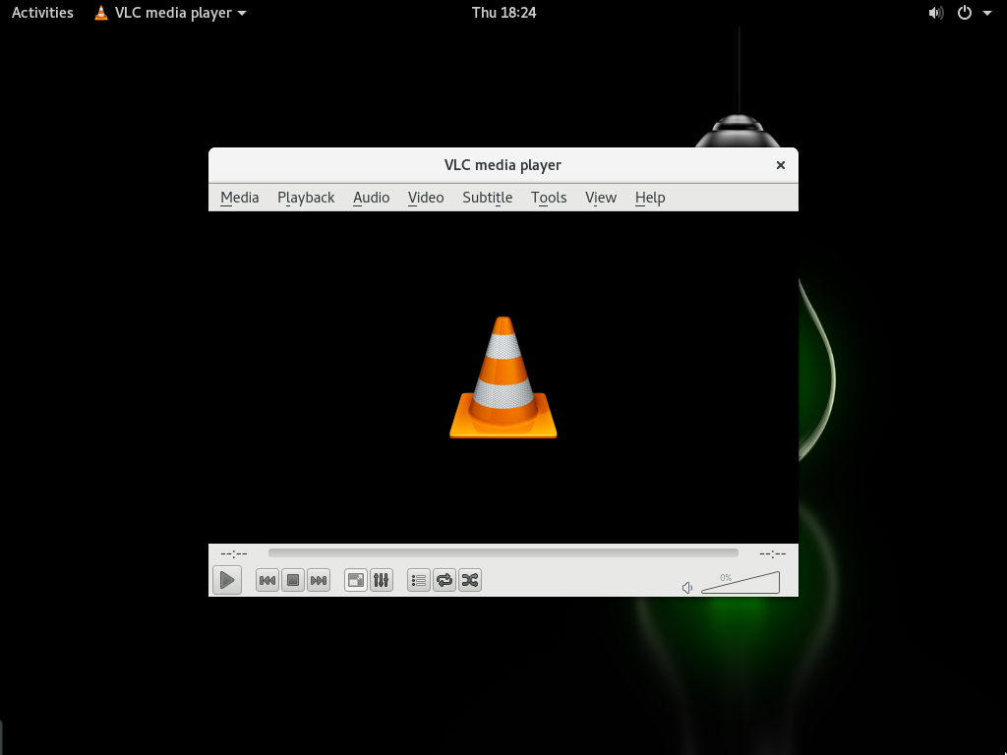

Slide 62
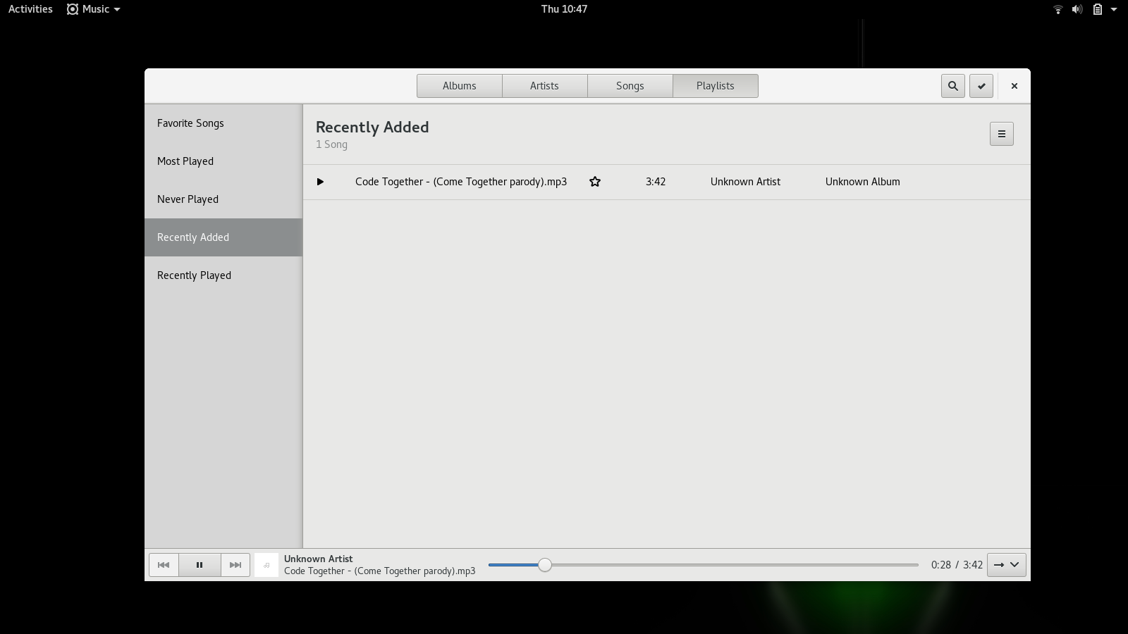

Slide 63
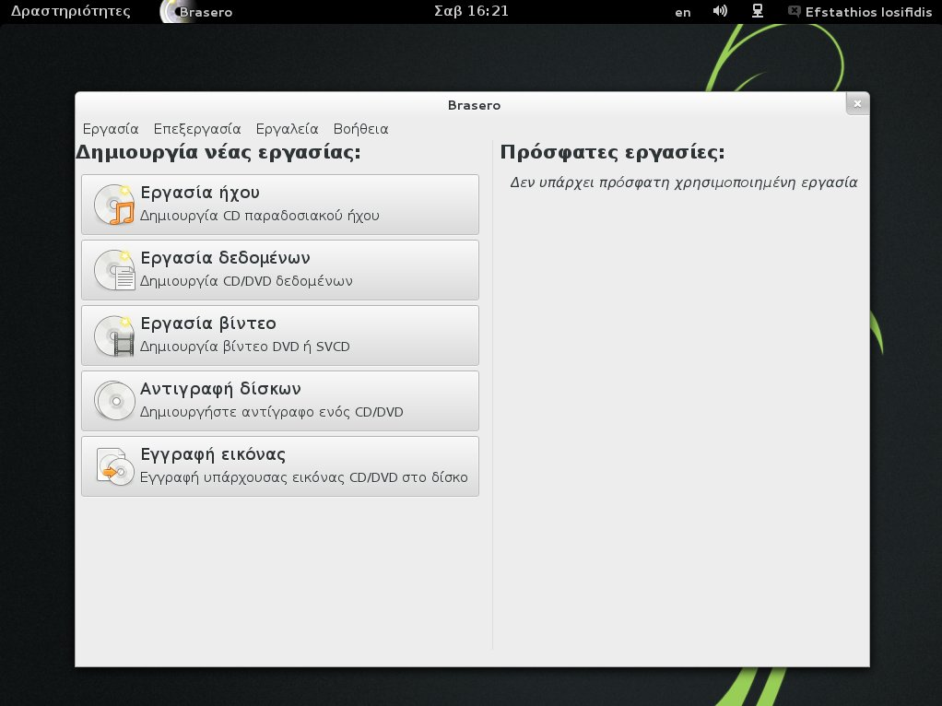

Slide 64


Slide 65


Slide 66


Slide 67


Slide 68


Slide 69


Slide 71


Slide 72


Slide 73


Slide 75


Slide 76


Slide 77


Slide 78


Slide 79


Slide 80


Slide 81


Slide 83


Slide 84


Slide 85


Slide 86


Slide 87


Slide 88


Slide 89


Slide 90


Slide 91


Slide 92
Open Build Service
& openQA
(development model)

Slide 93


Slide 94


Slide 95


Slide 96
openSUSE Tumbleweed

Slide 97
openSUSE Tumbleweed
Open Build
Service
Tumbleweed
openQA

Slide 98
ALWAYS CHANGING.. ALWAYS WORKING
Tumbleweed

Slide 99
openSUSE Leap

Slide 100

SLE Sources for openSUSE
Offering a stable code base
SUSE® Linux
Enterprise
SUSE® Linux
Enterprise
SUSE® Linux
Enterprise
Improved collaboration
Improved collaboration
Adopting upstream innovation

Slide 101


Slide 102
Ερωτήσεις στο τέλος...

